Slide 1

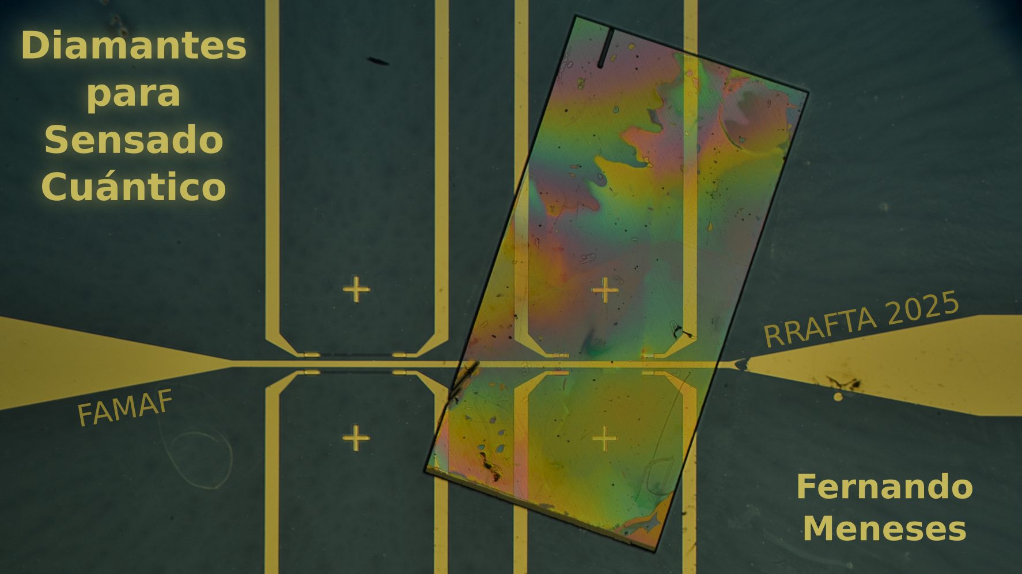

Slide 2
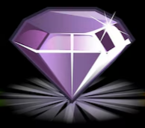
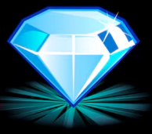
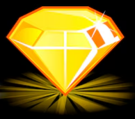

Esquema
Breve teoría
Dispositivos experimentales
Aplicaciones
Resumen

Slide 3
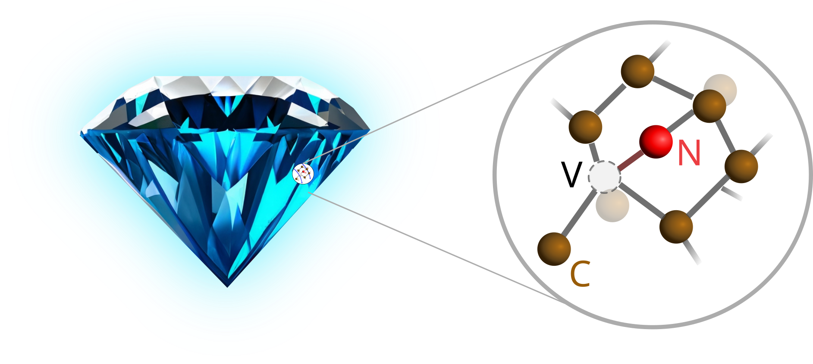
¿Qué son los defectos NV?

Slide 4
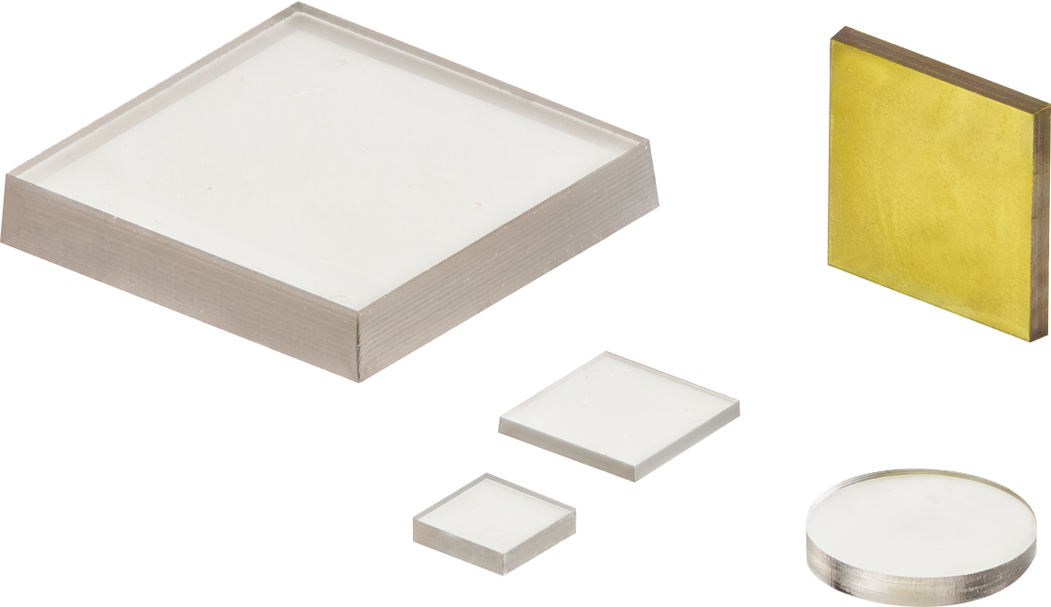
e6.com

Slide 5
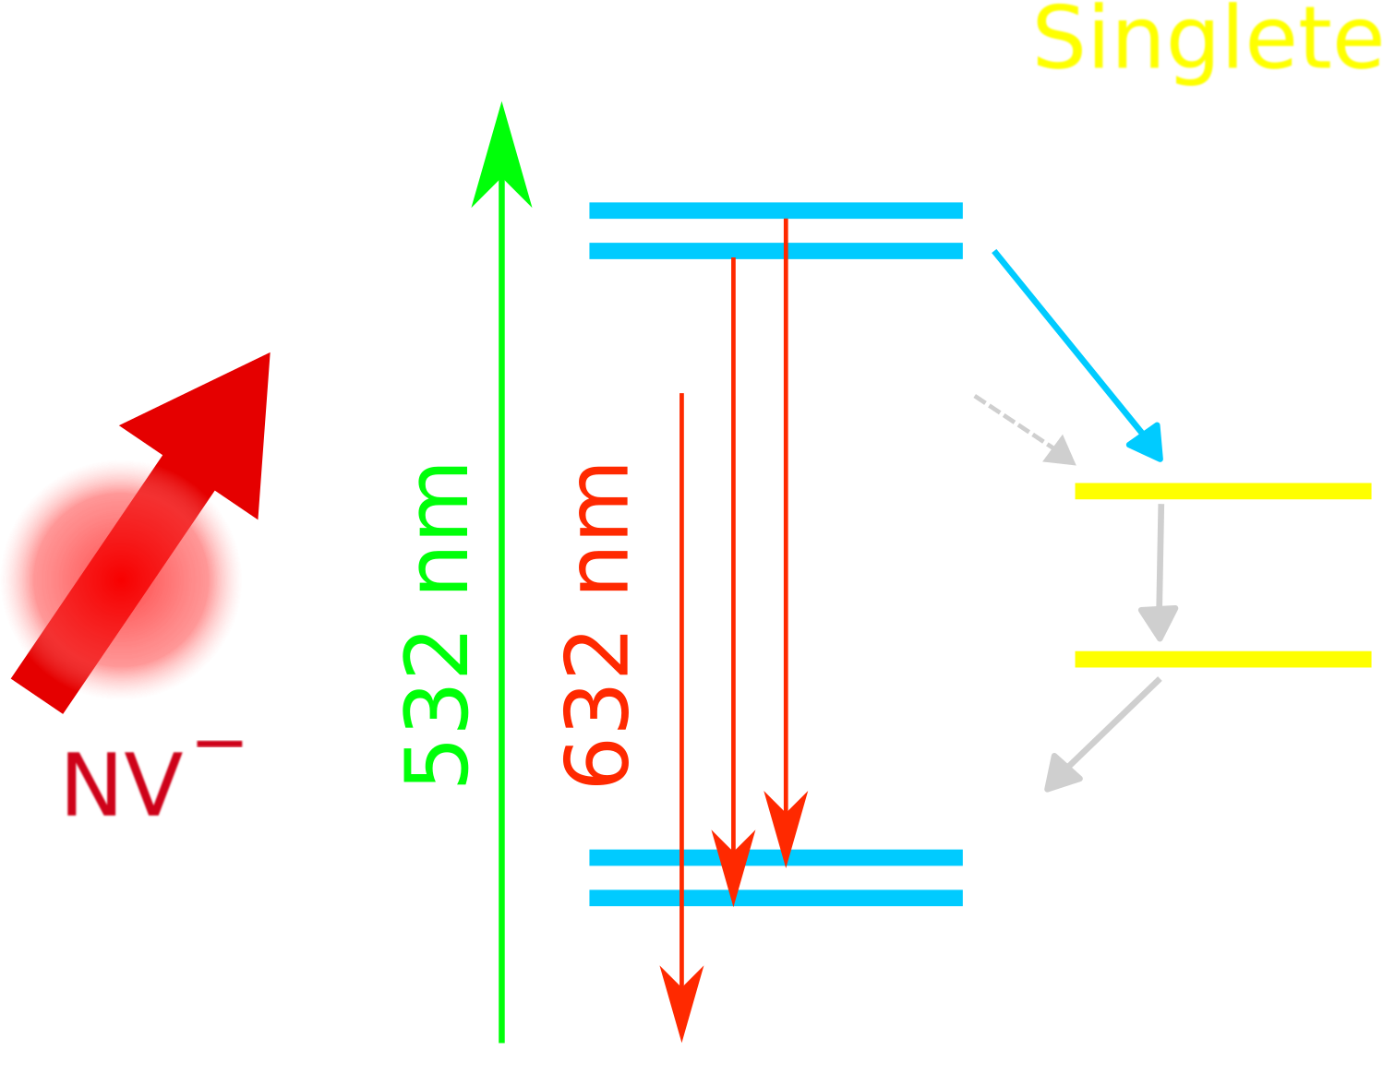
Niveles cuánticos

Slide 6
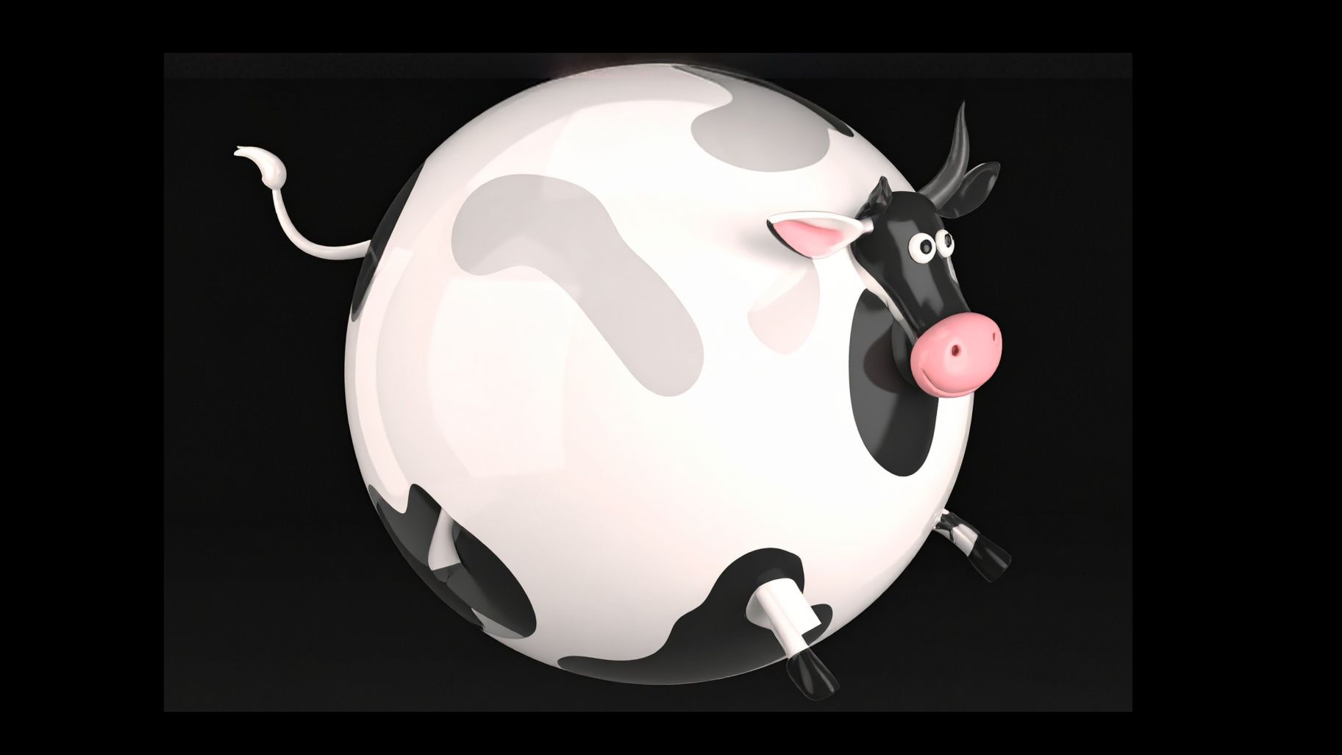

Slide 7
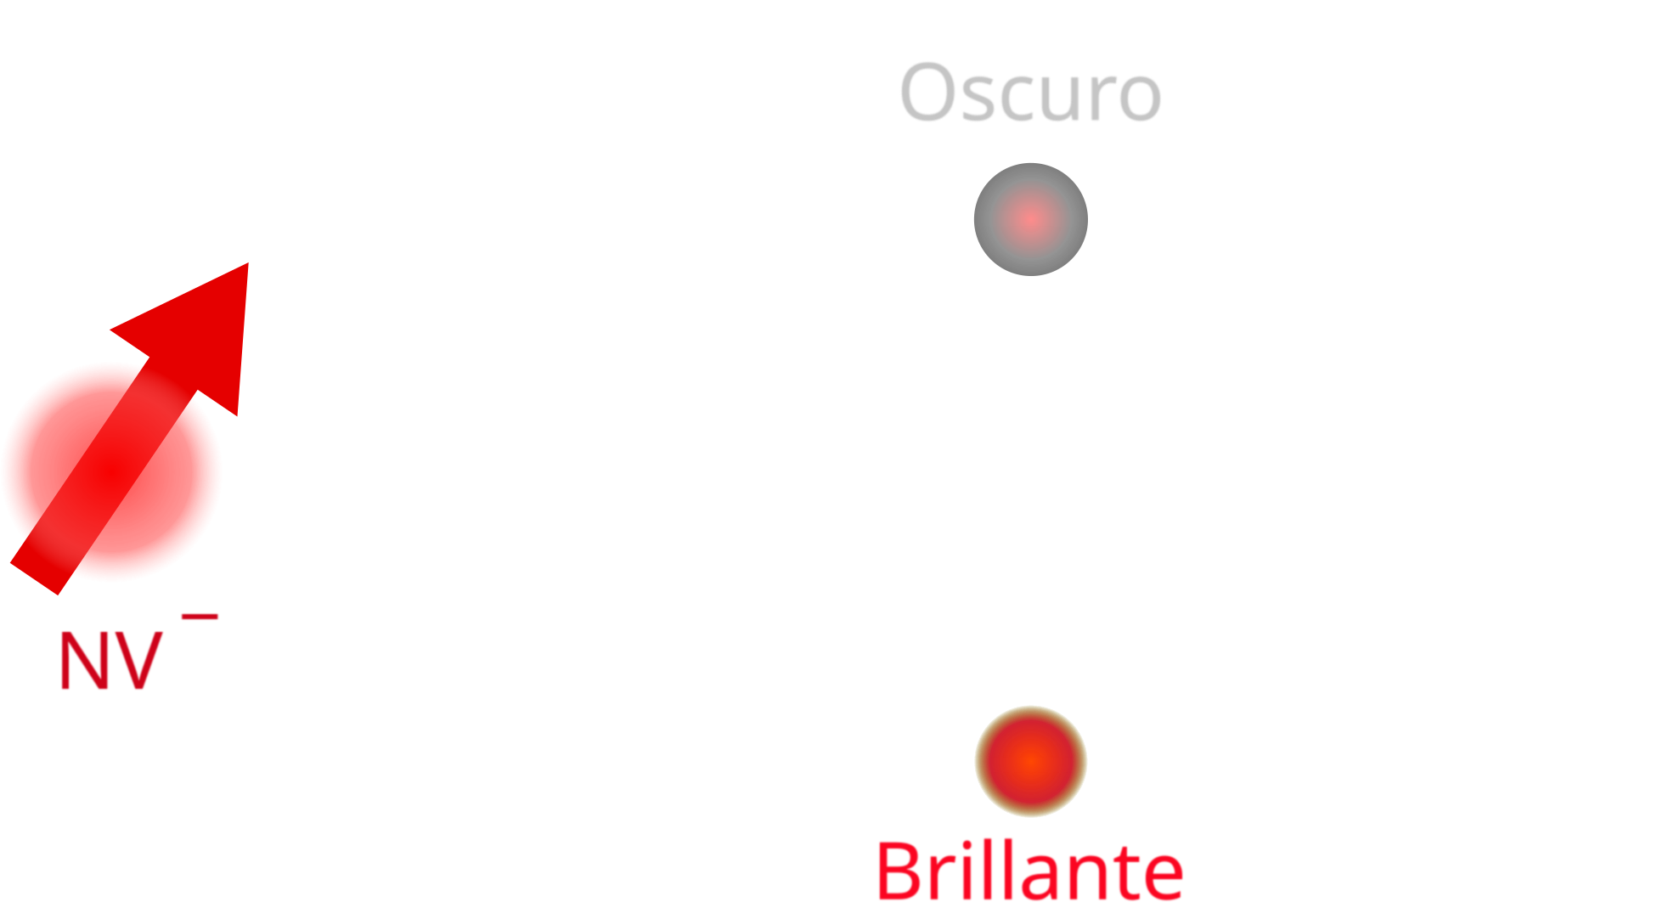
Niveles cuánticos

Slide 8
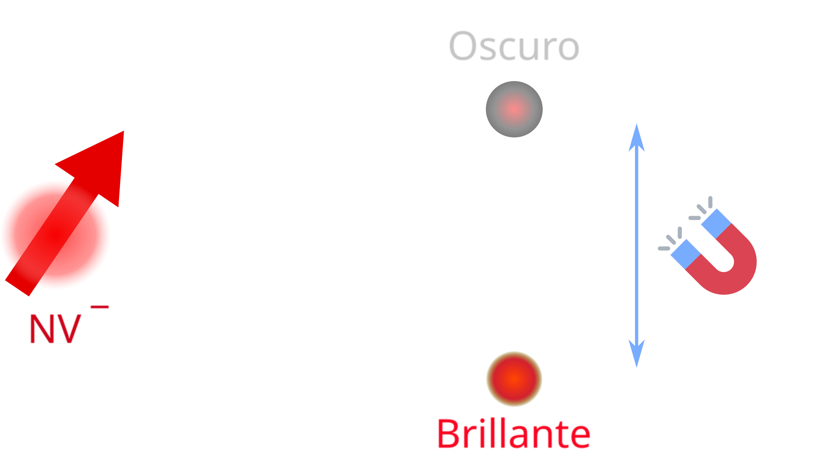
Niveles cuánticos

Slide 9
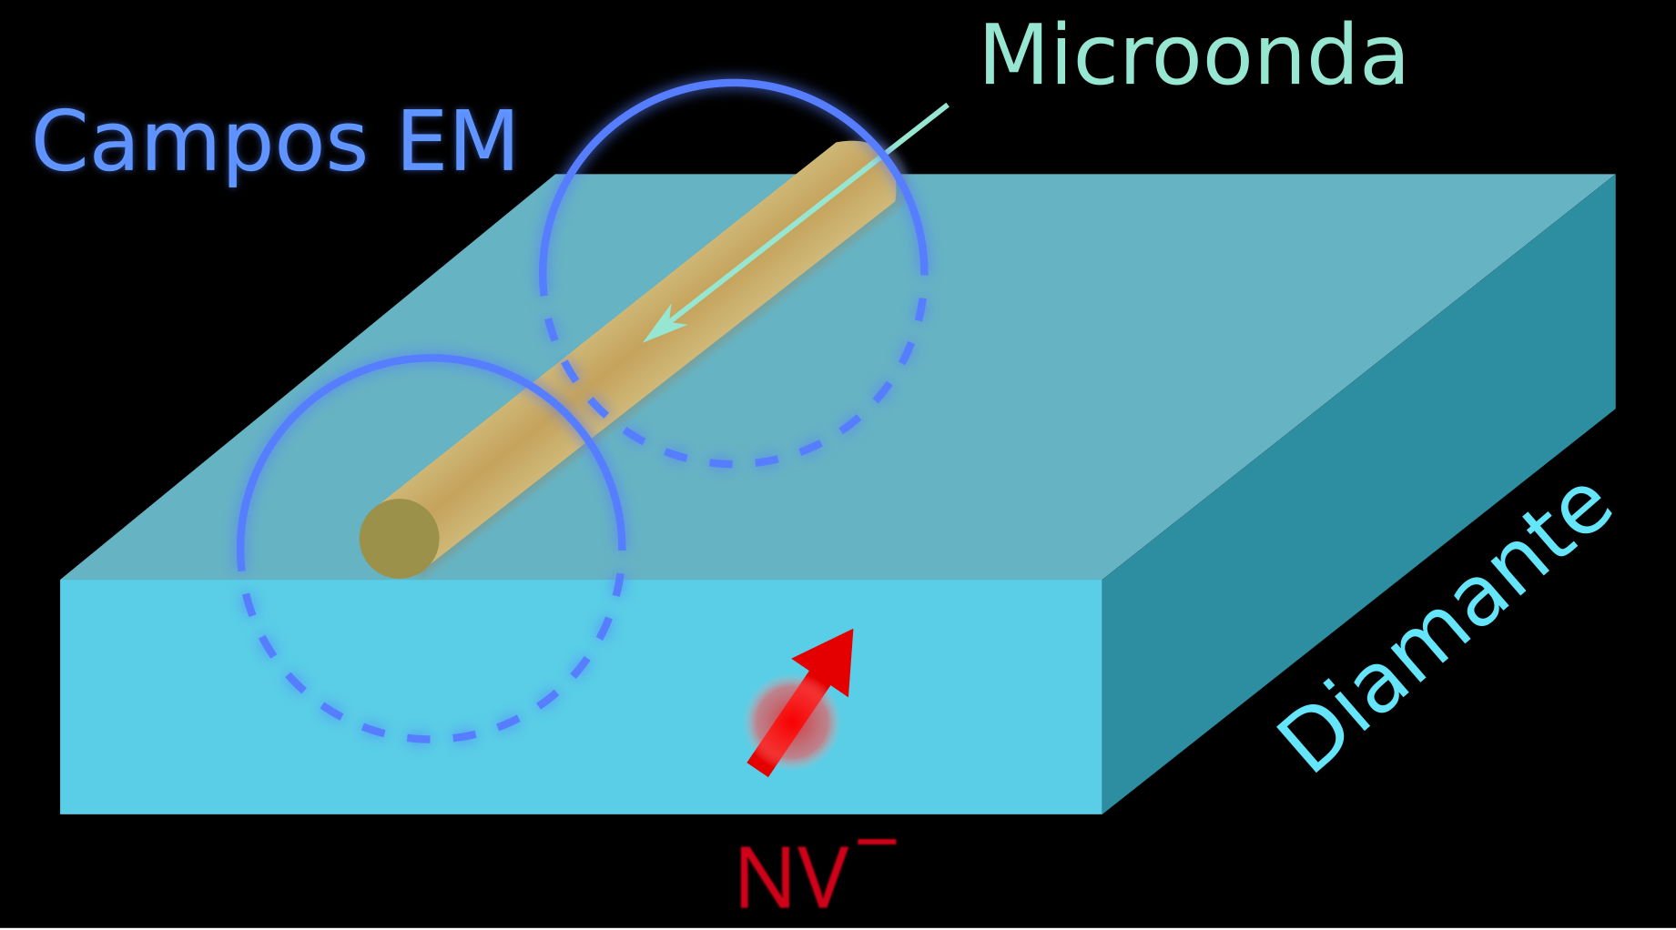
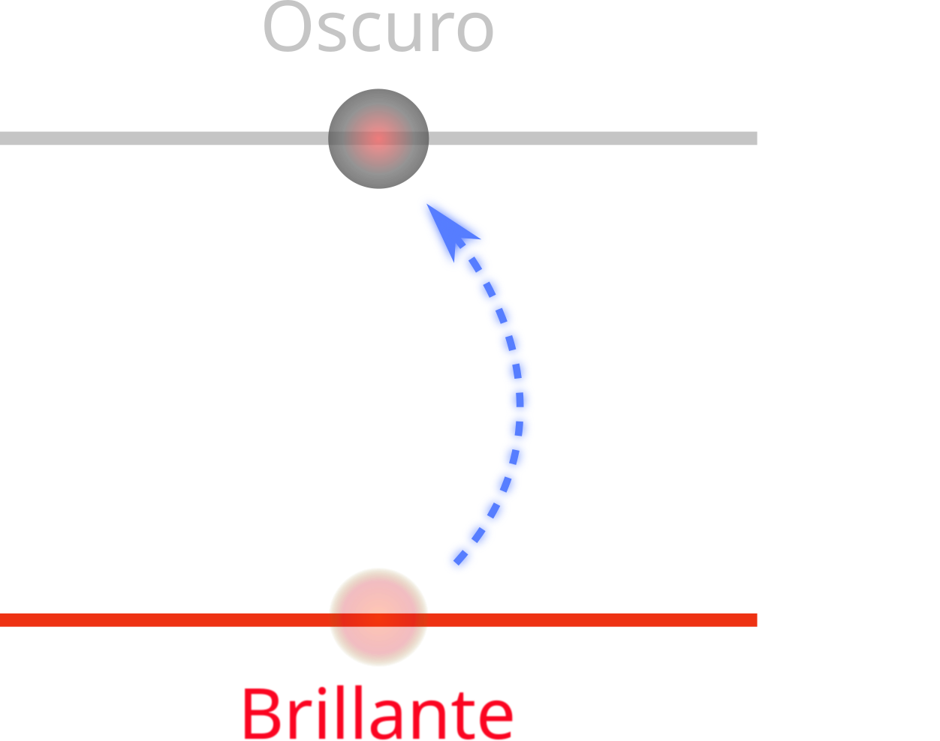
Niveles cuánticos

Slide 10

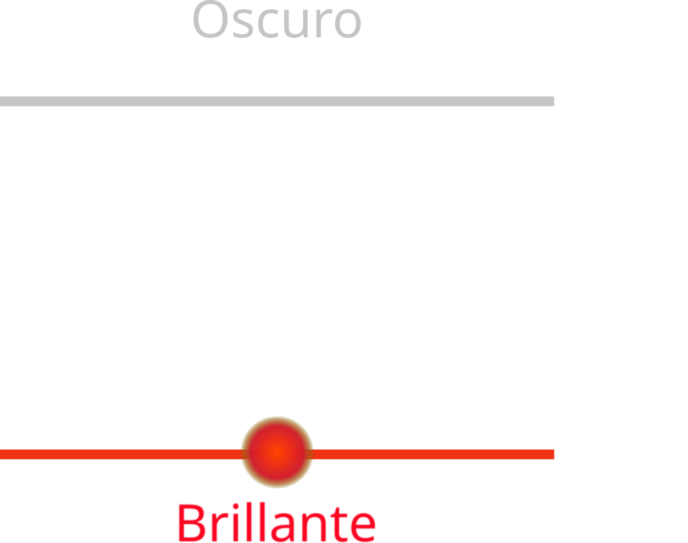

Niveles cuánticos

Slide 11
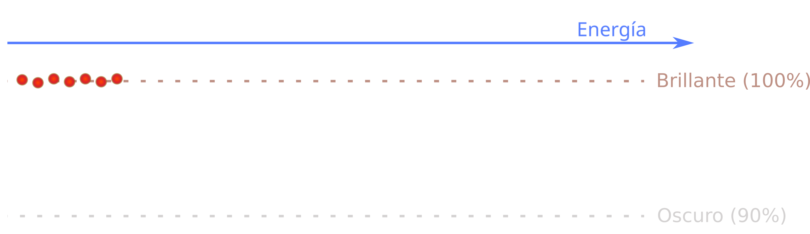
Niveles cuánticos

Slide 12
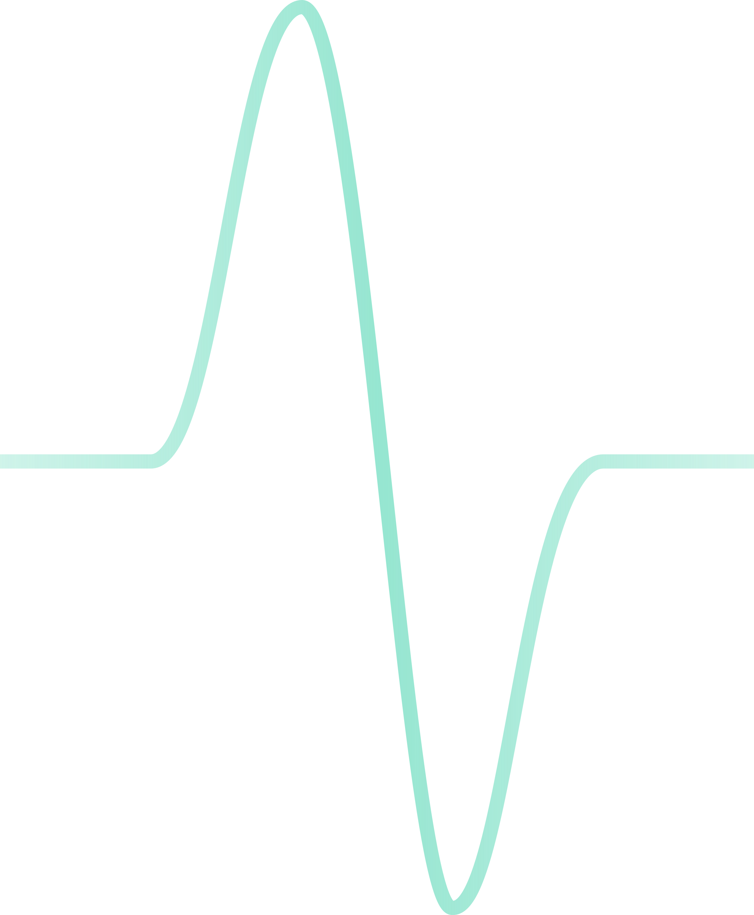
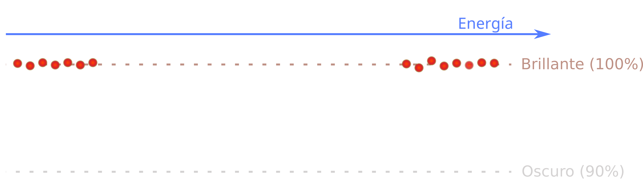
Niveles cuánticos

Slide 13
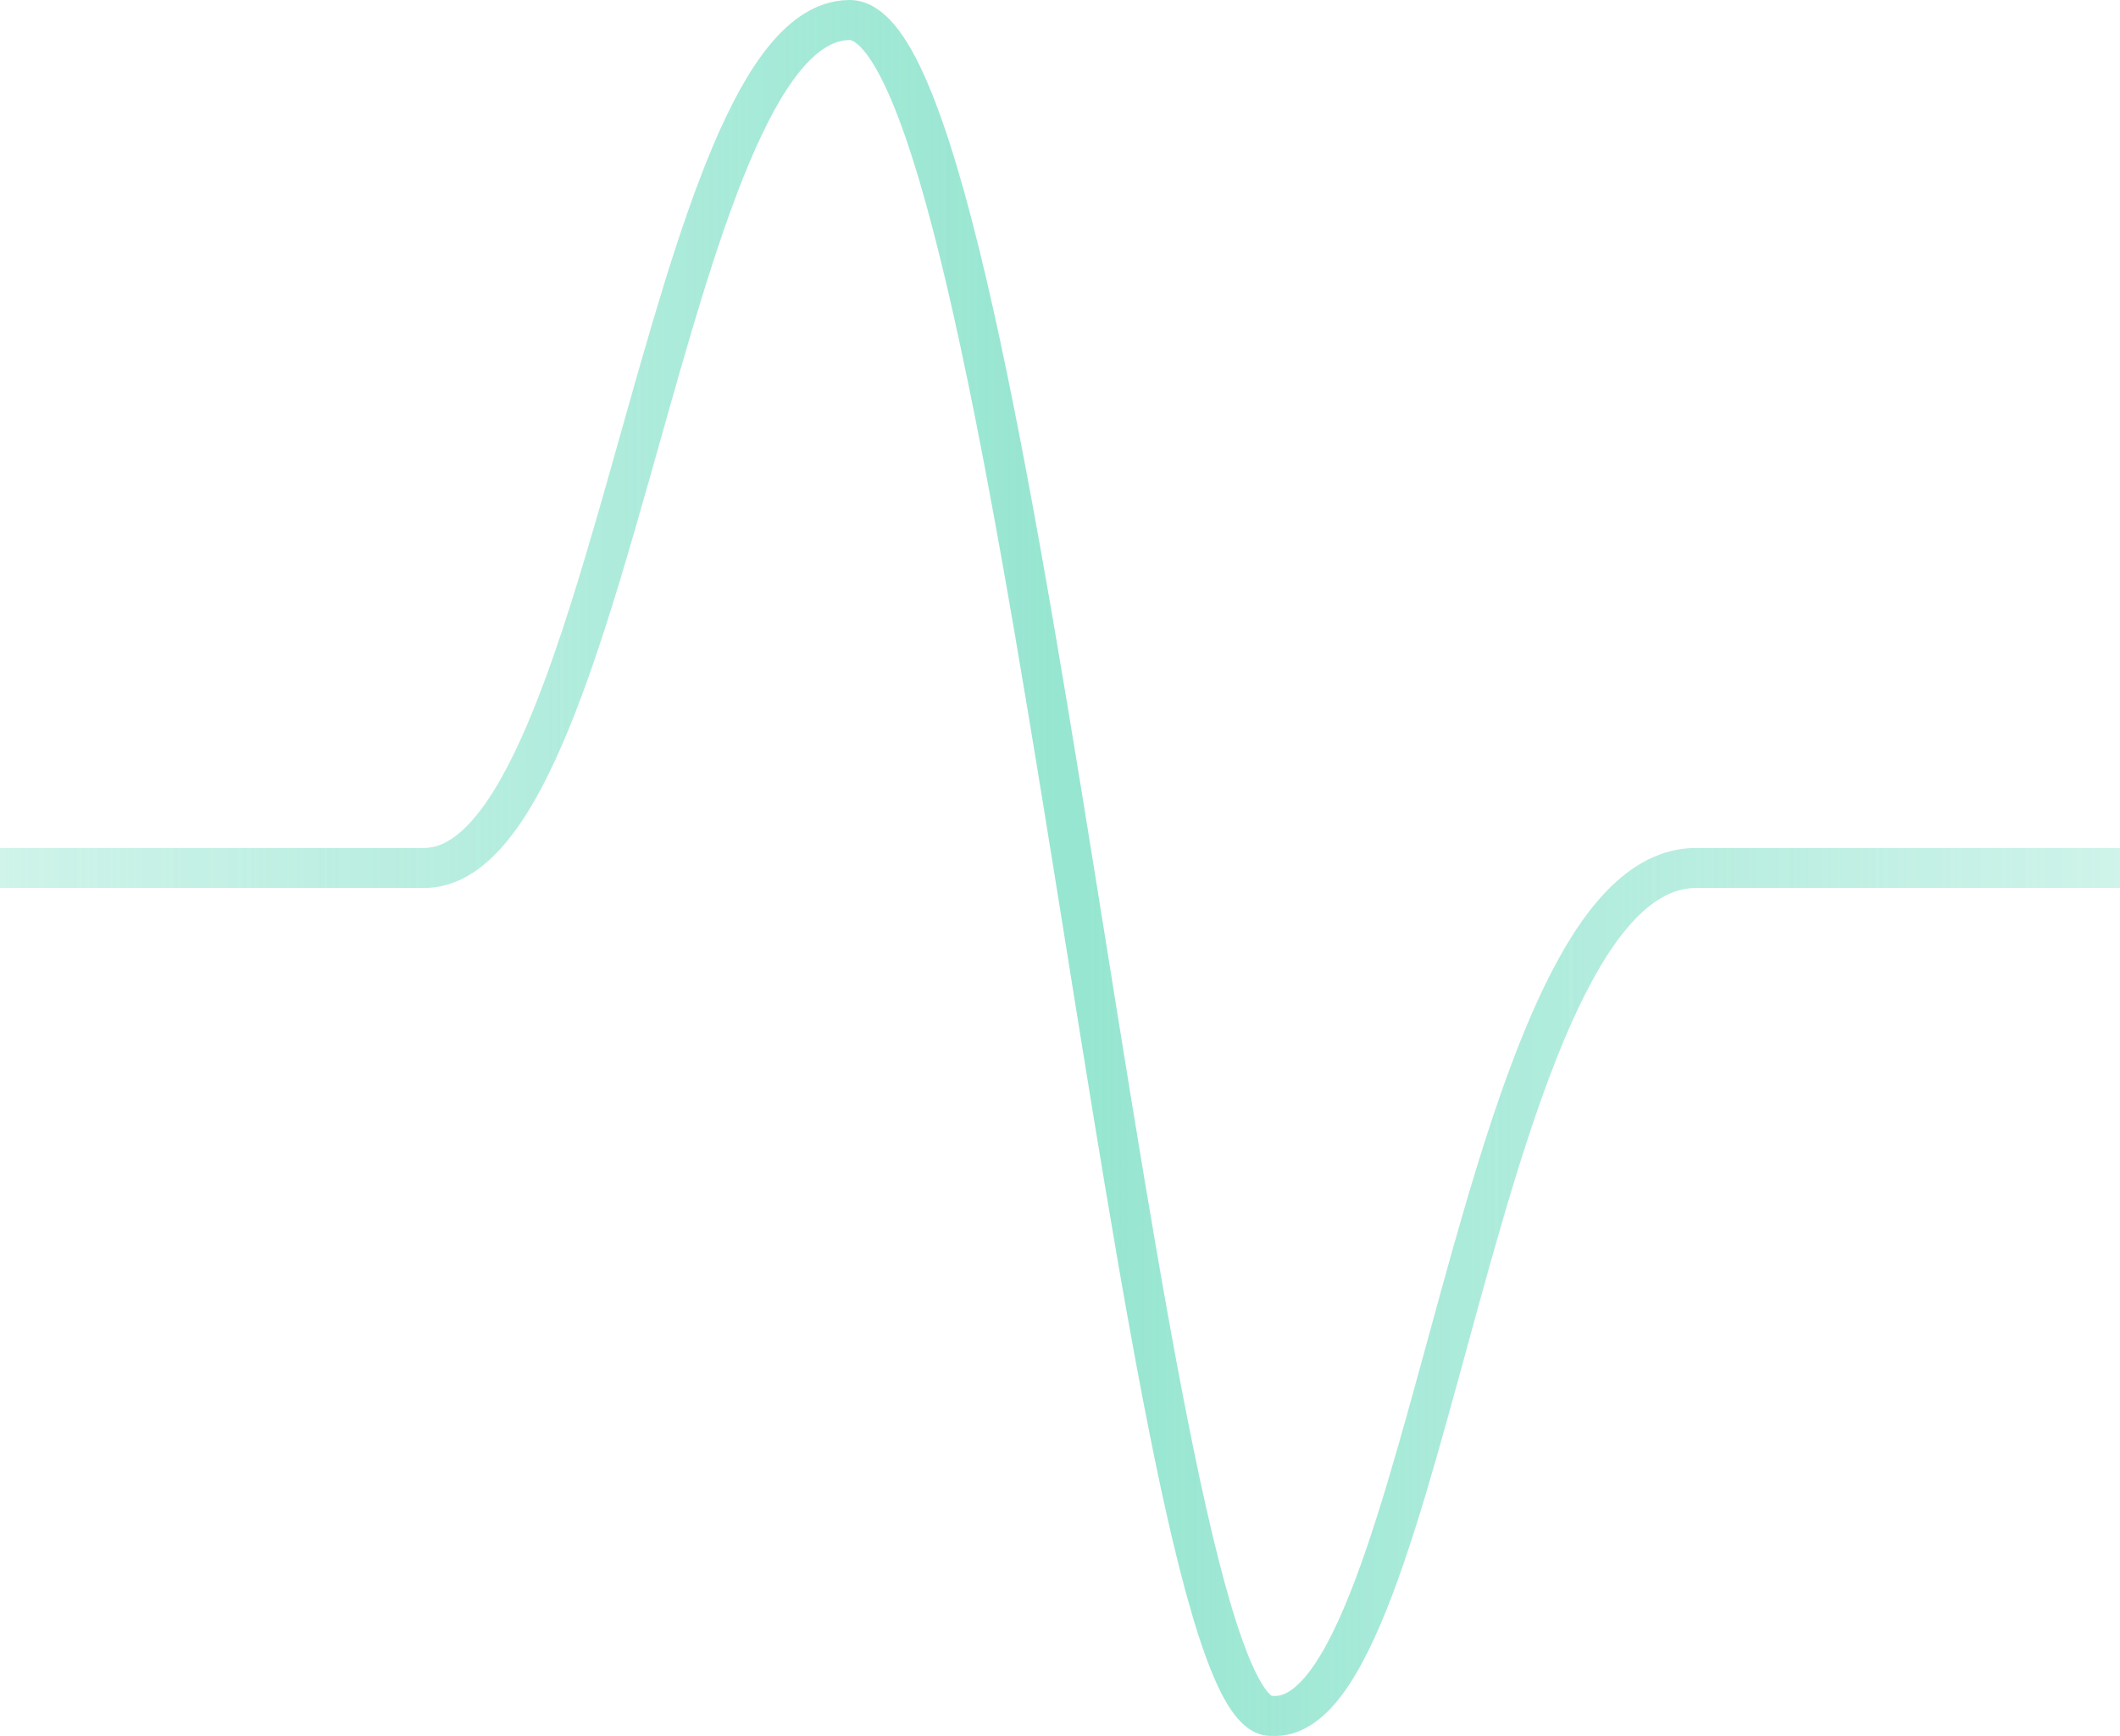
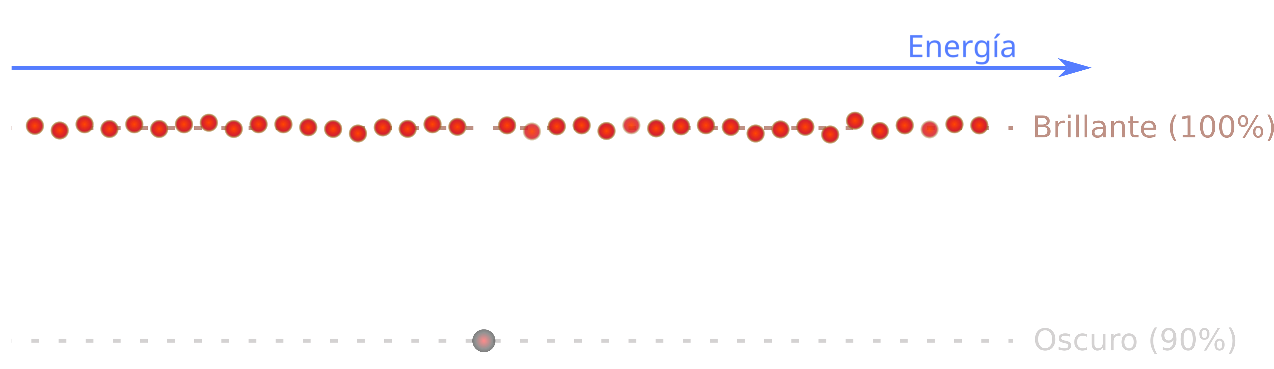
Niveles cuánticos

Slide 14
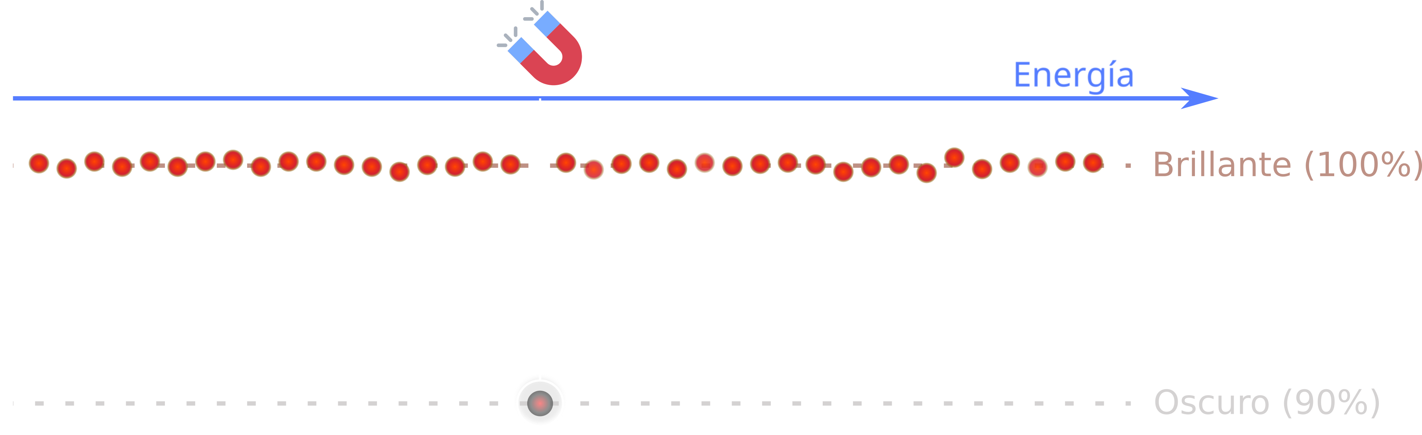
Niveles cuánticos

Slide 15
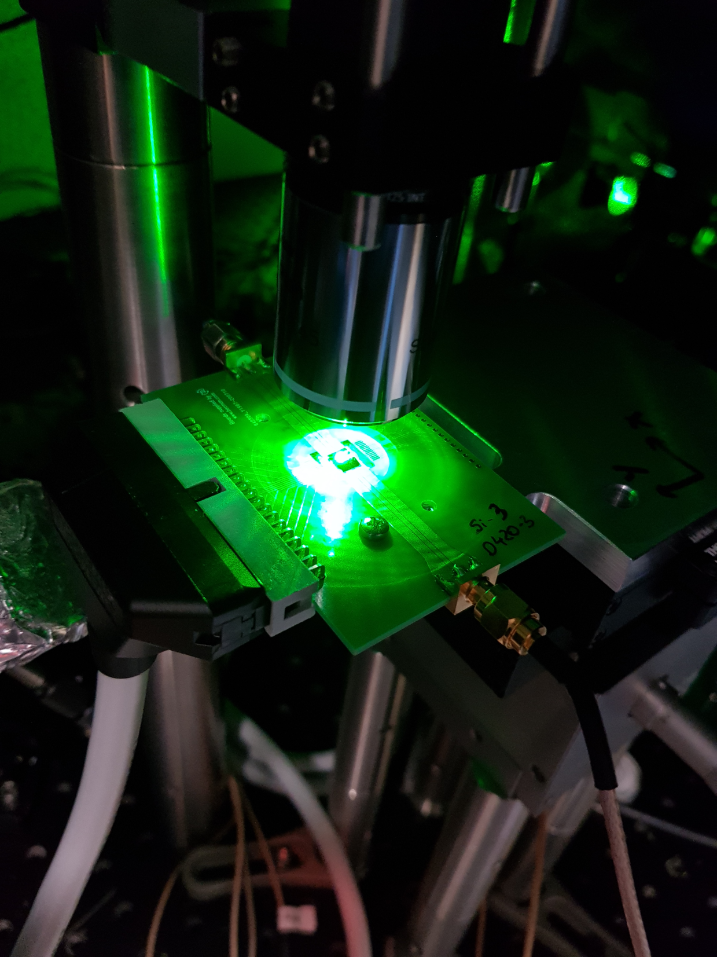
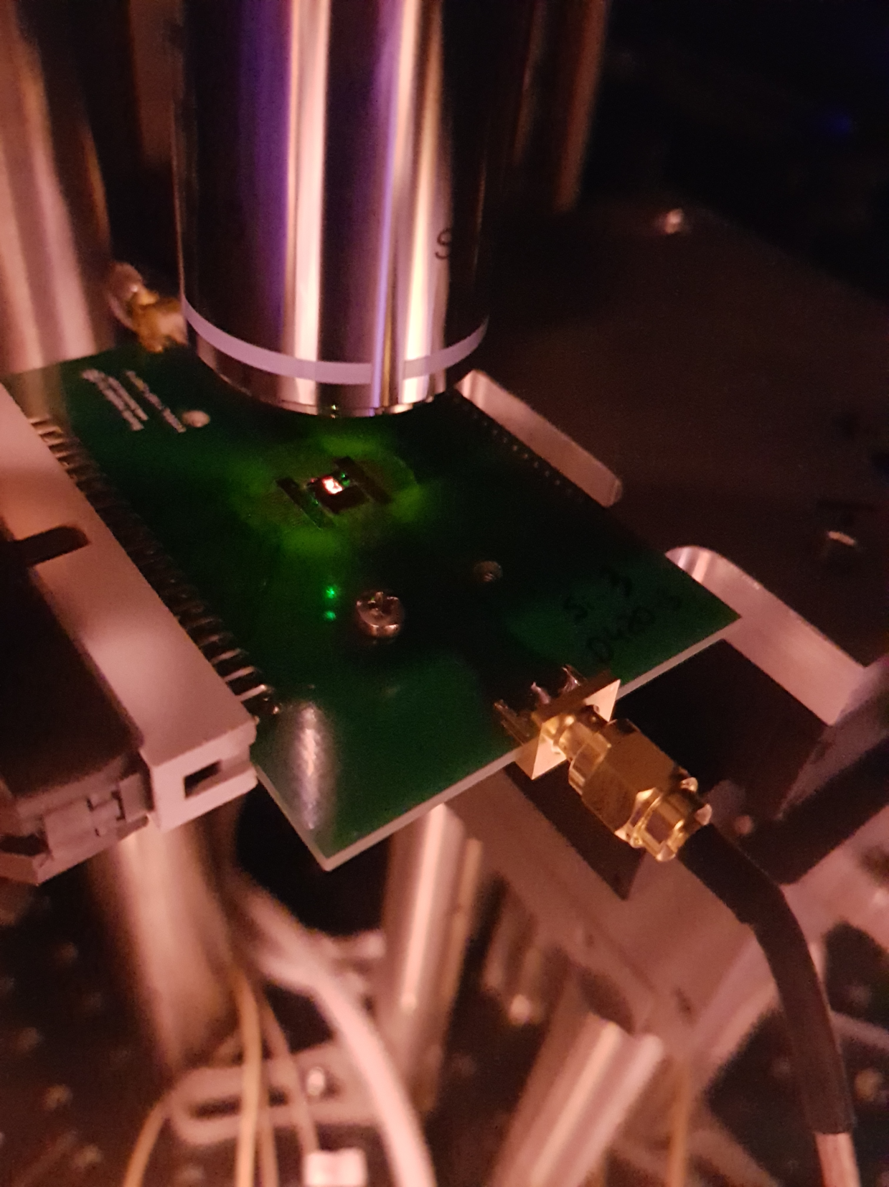


Slide 16
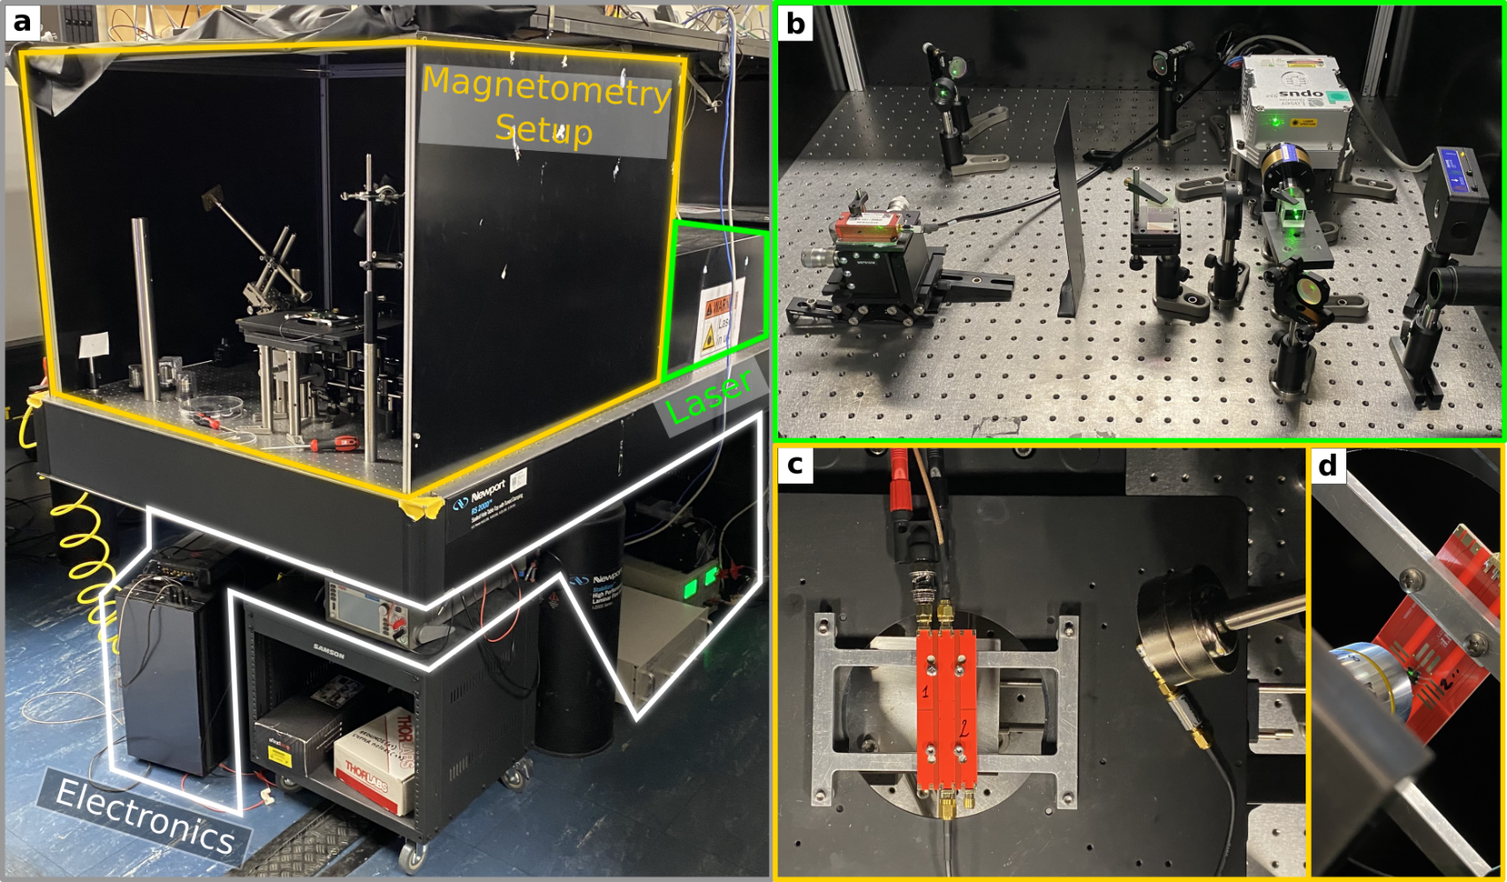

Slide 17

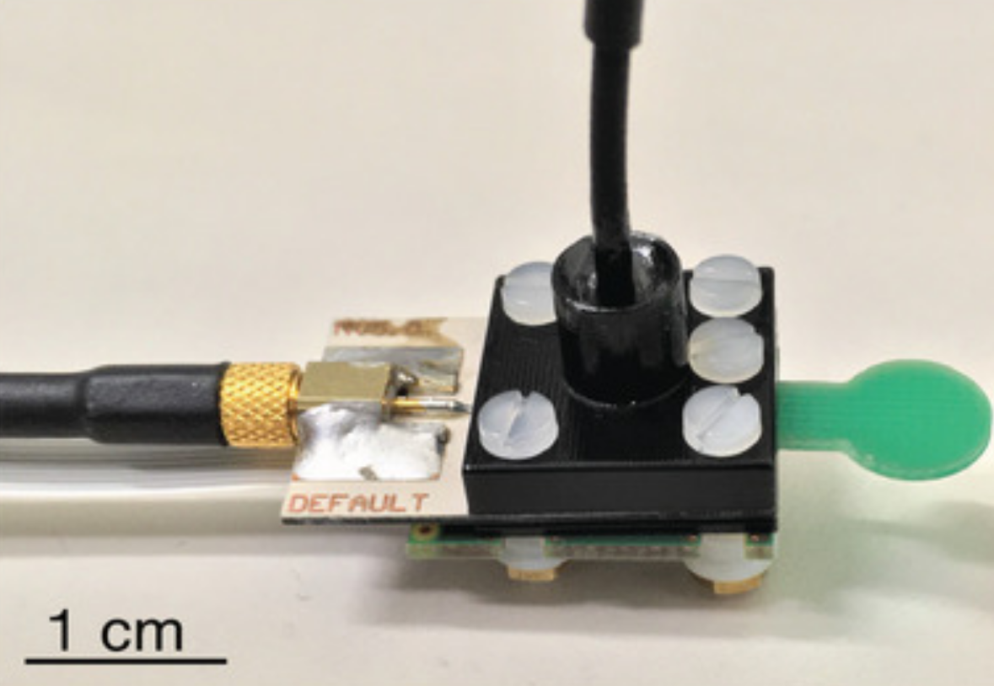
Magnetómetros portables
Artículo: “Integrated and Portable Magnetometer Based on Nitrogen-Vacancy Ensembles in Diamond”
Stürner et al. 2021

Slide 18
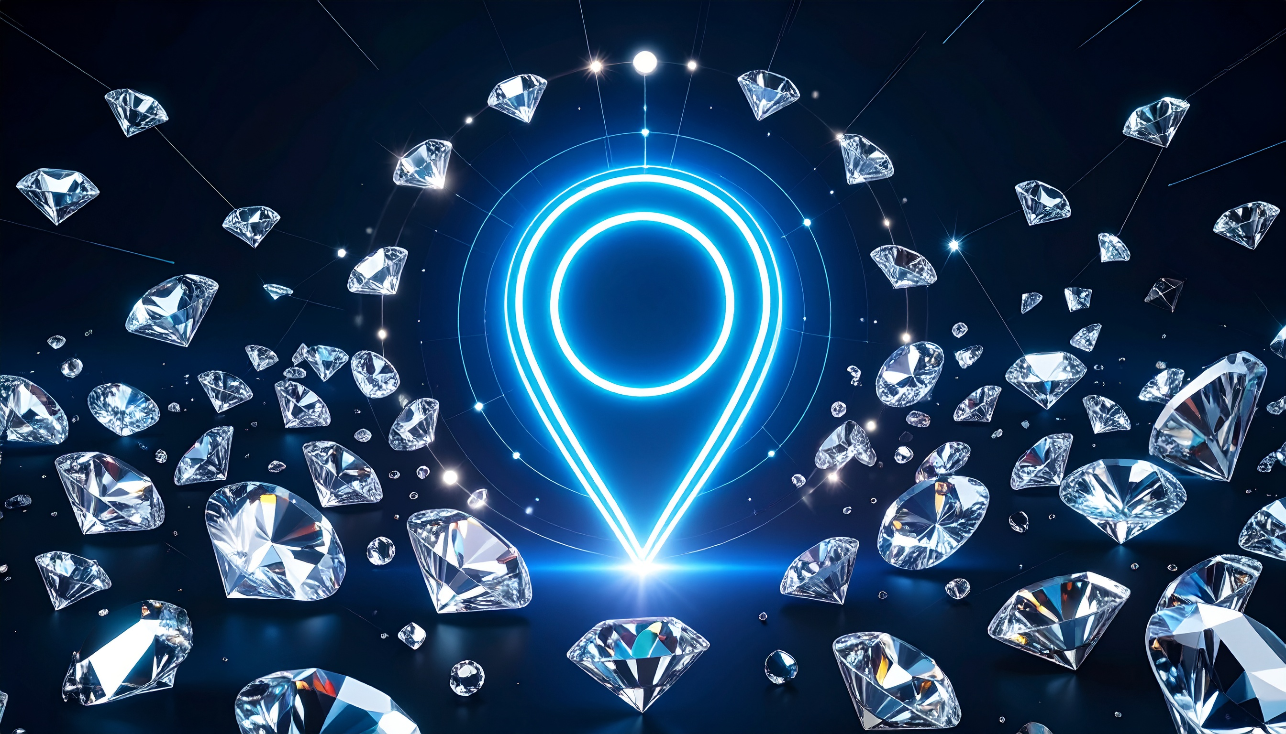

Slide 19

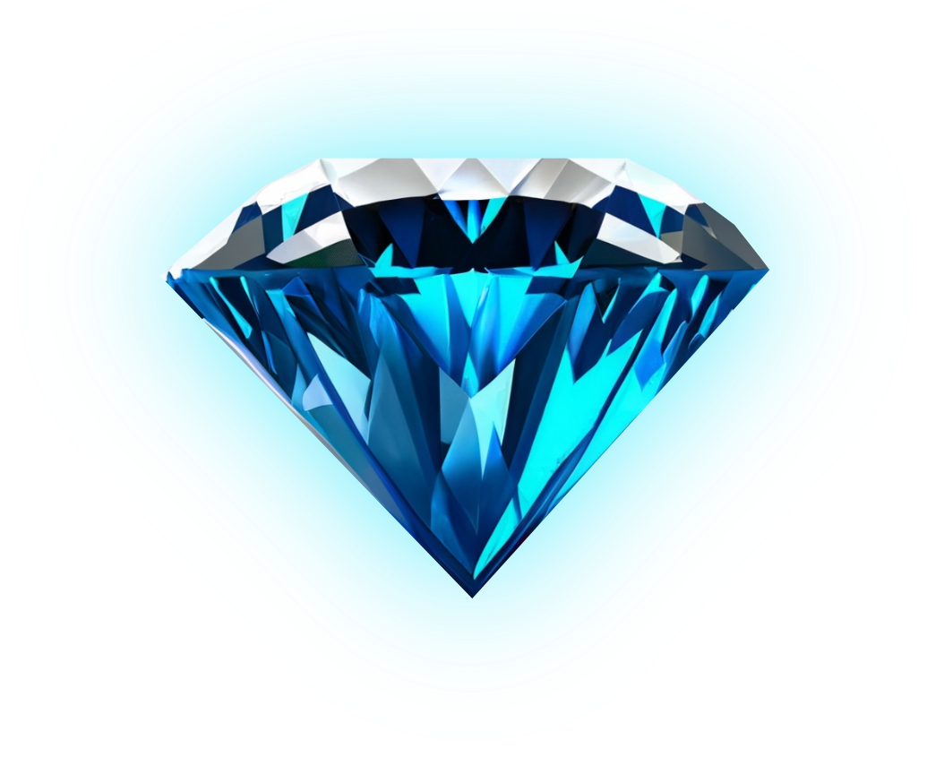
Navegación
Artículo: “On the road with a diamond magnetometer”
Graham et al. 2025

Slide 20
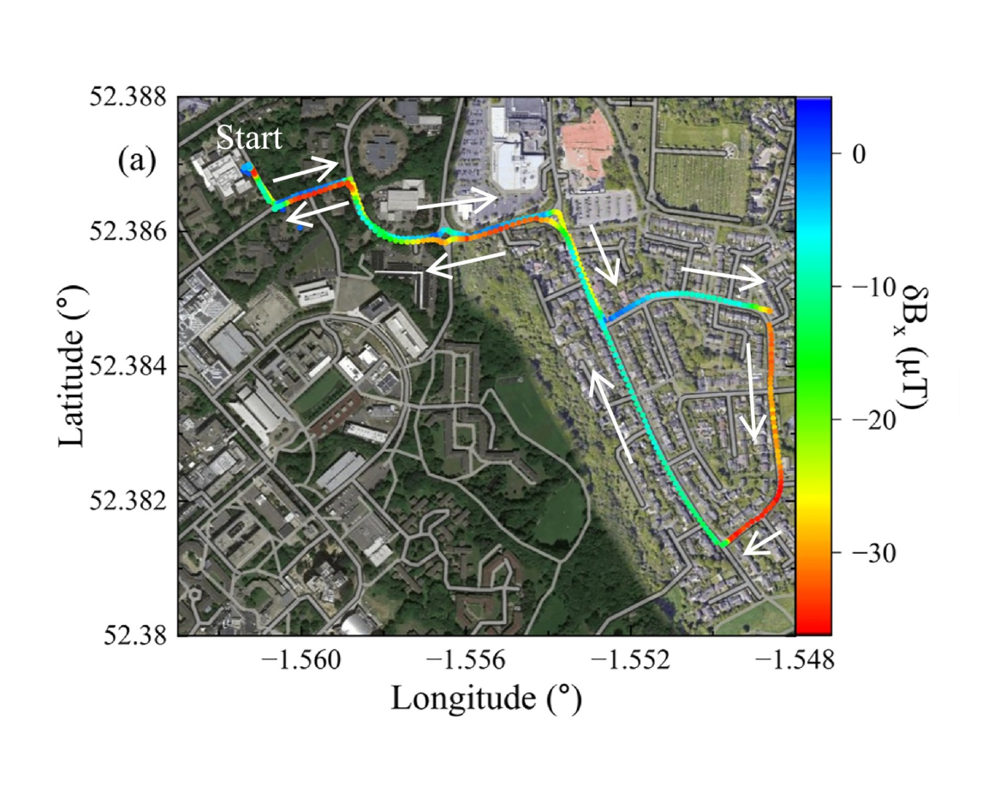

Navegación
Graham et al. 2025

Slide 21
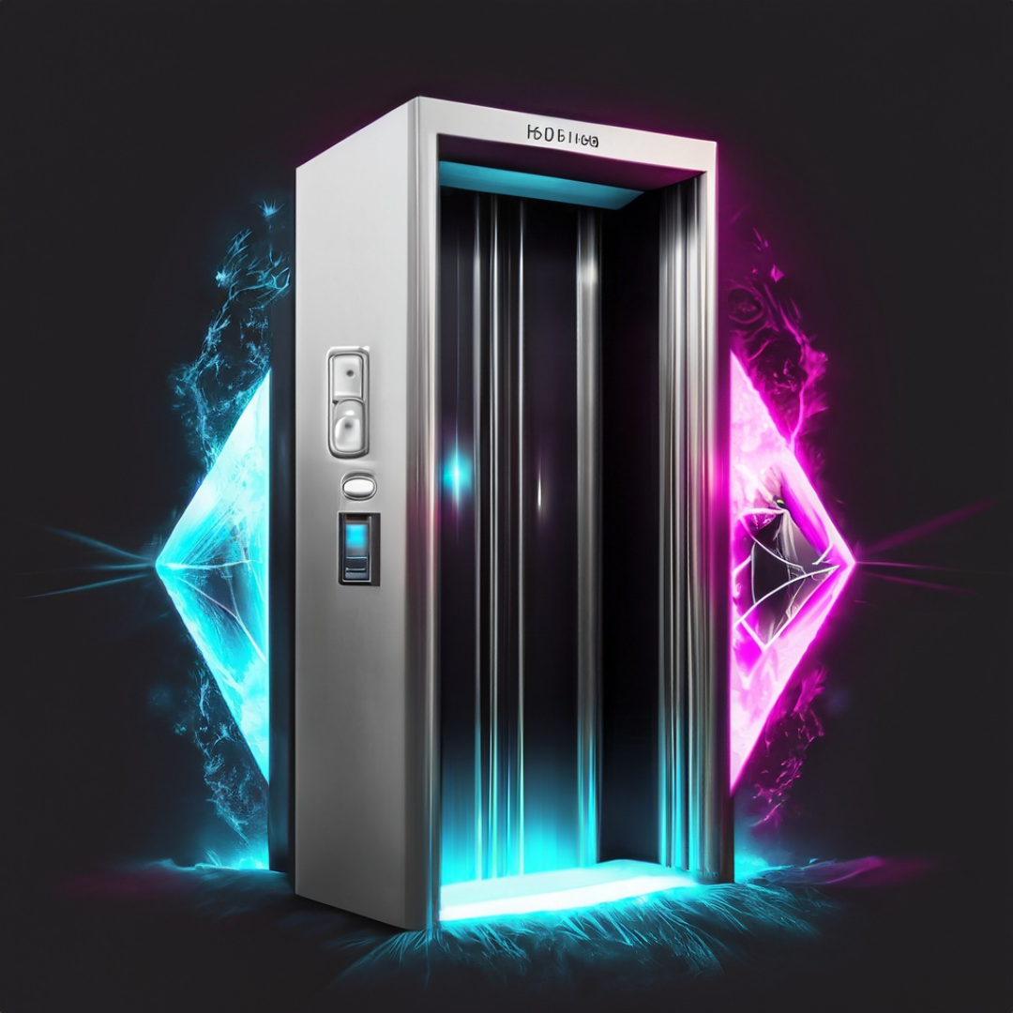
Monitoreo
Artículo: “Machine learning assisted tracking of magnetic objects using quantum diamond magnetometry”
Meneses et al. 2025

Slide 22

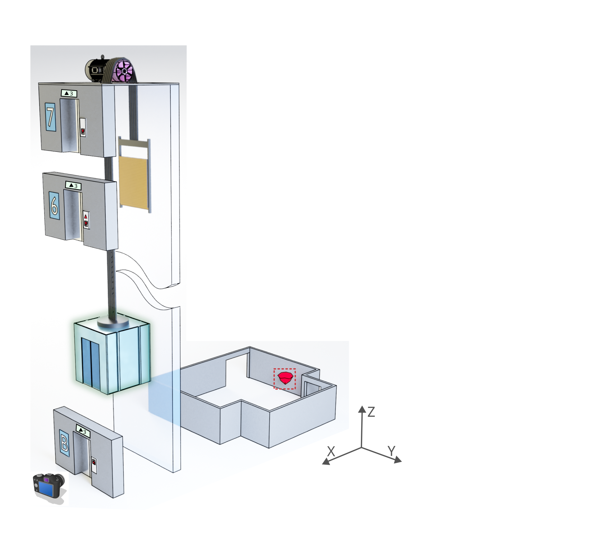
Monitoreo
Meneses et al. 2025

Slide 23
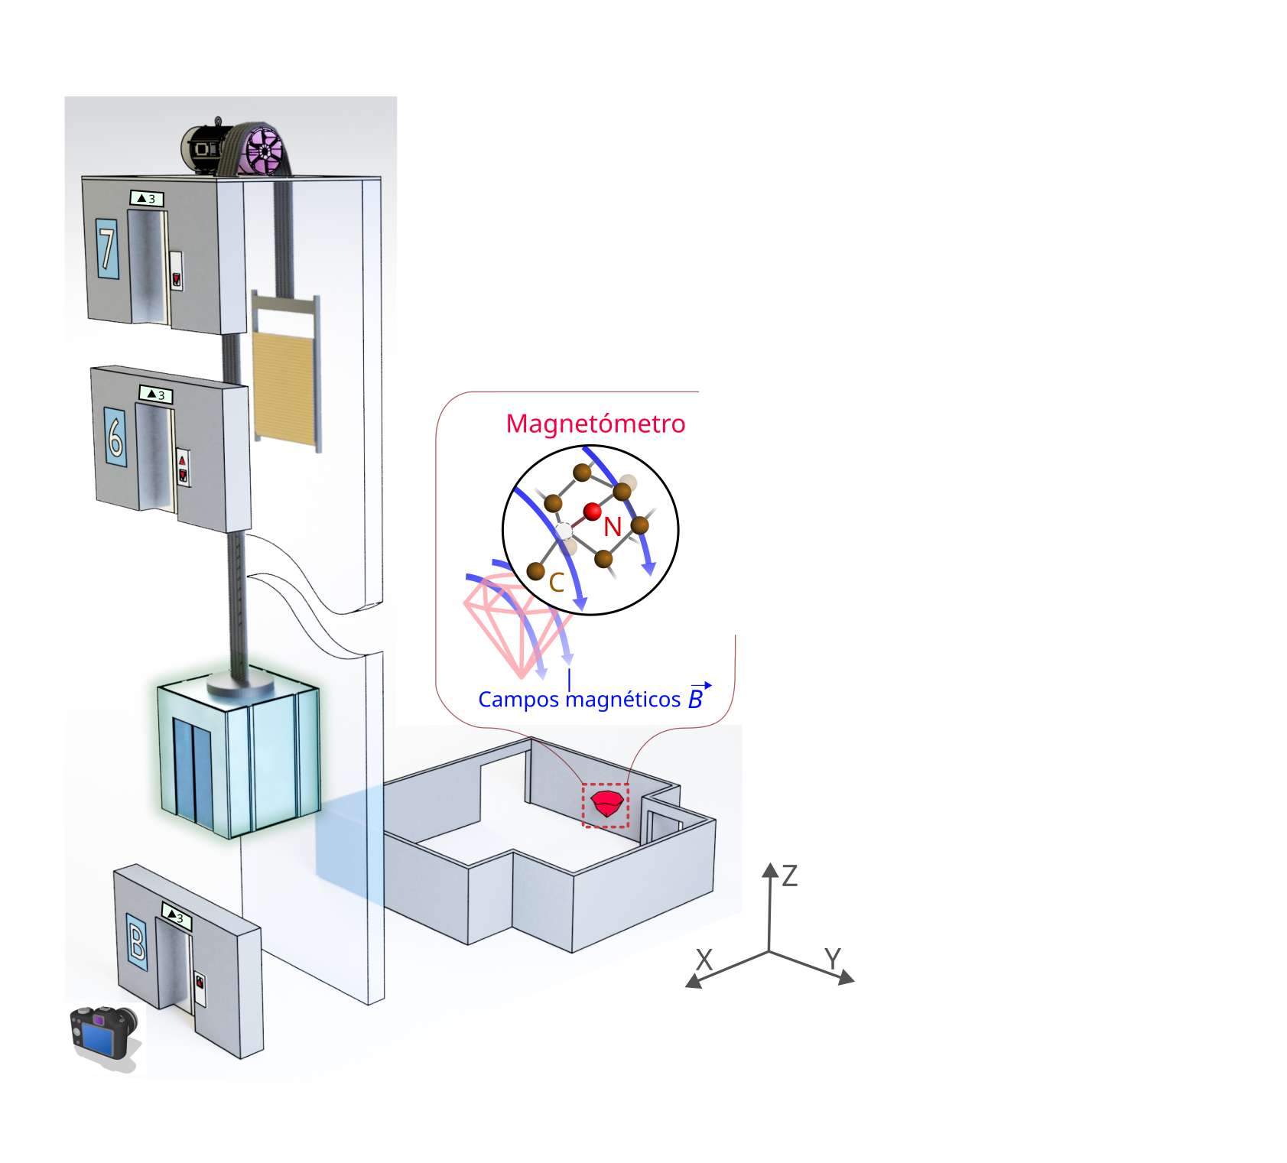
Monitoreo
Meneses et al. 2025

Slide 24
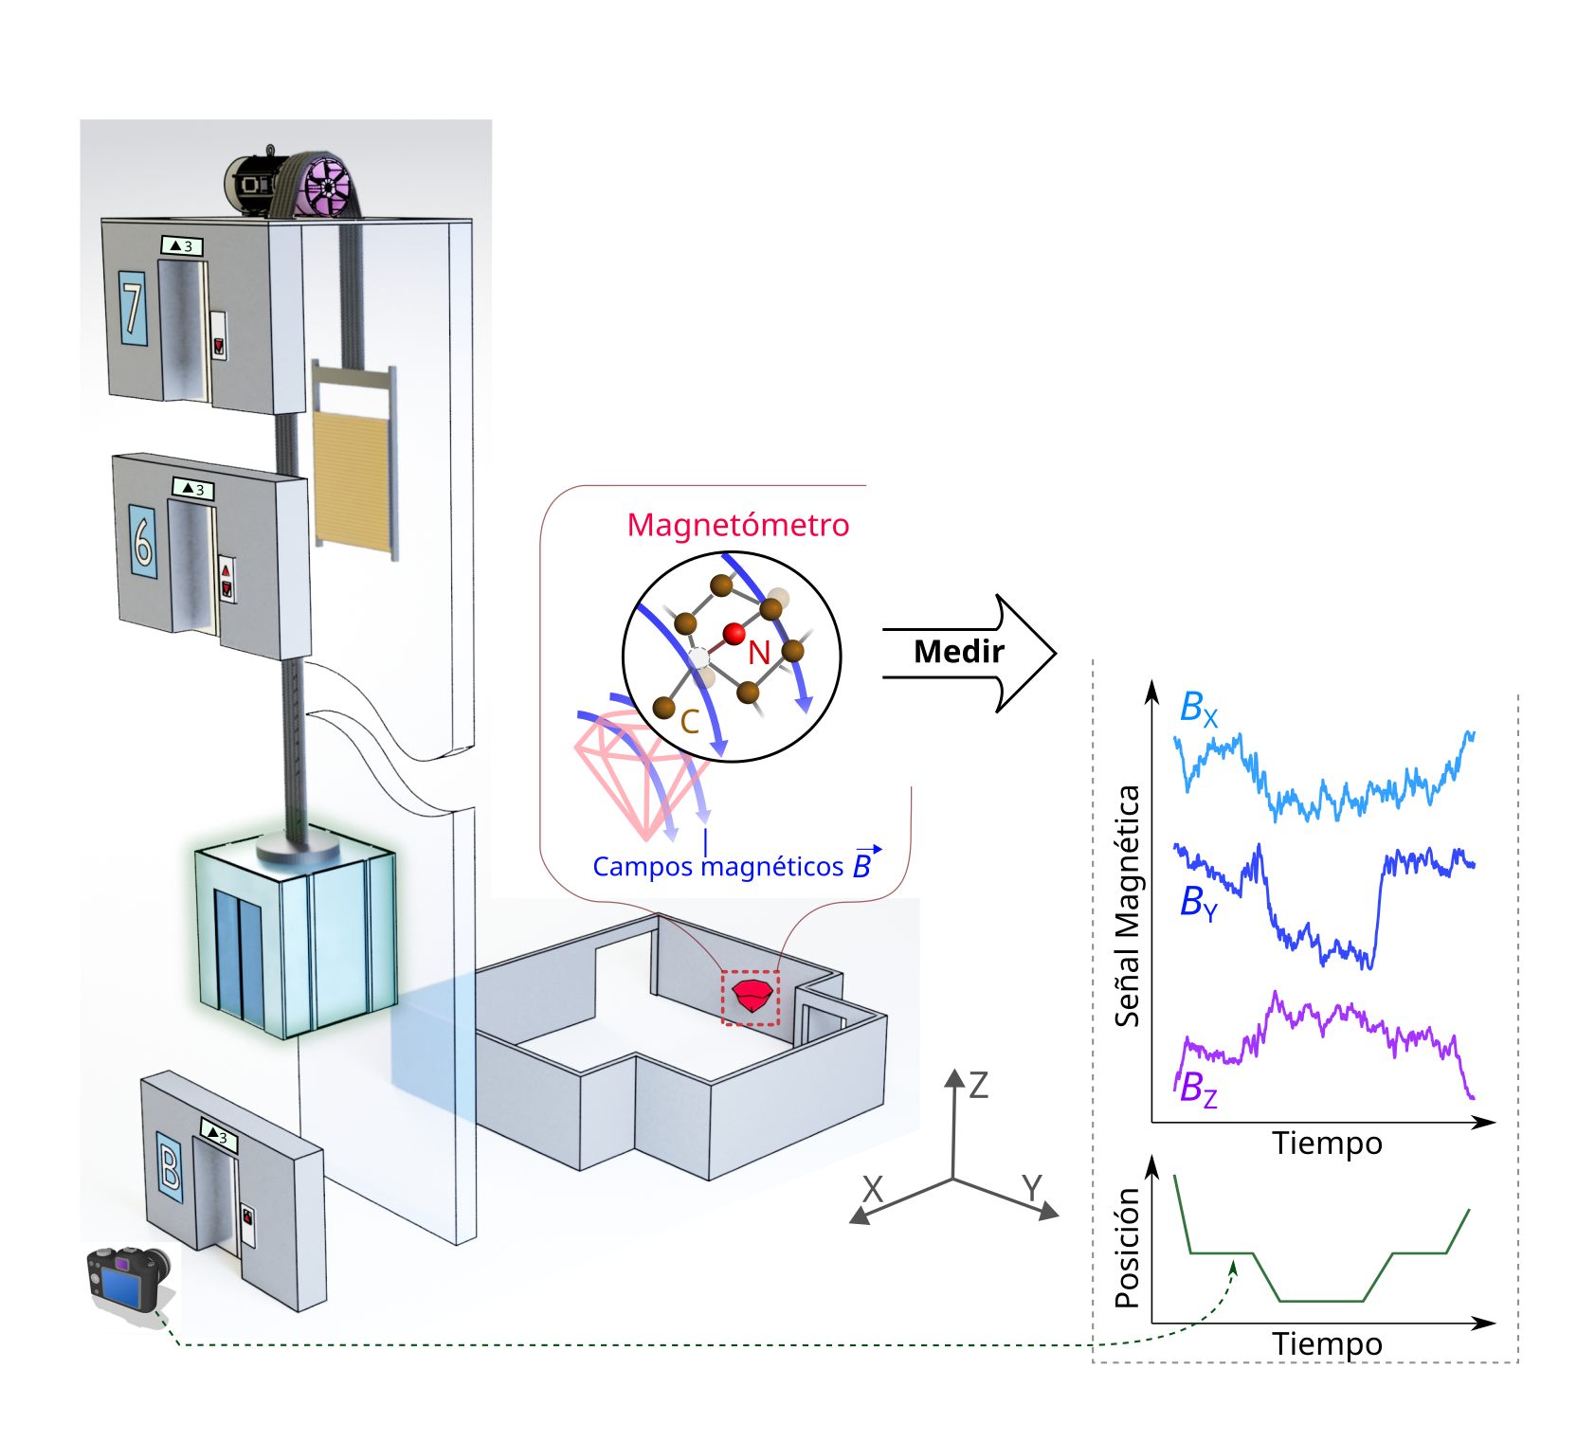
Monitoreo
Meneses et al. 2025

Slide 25
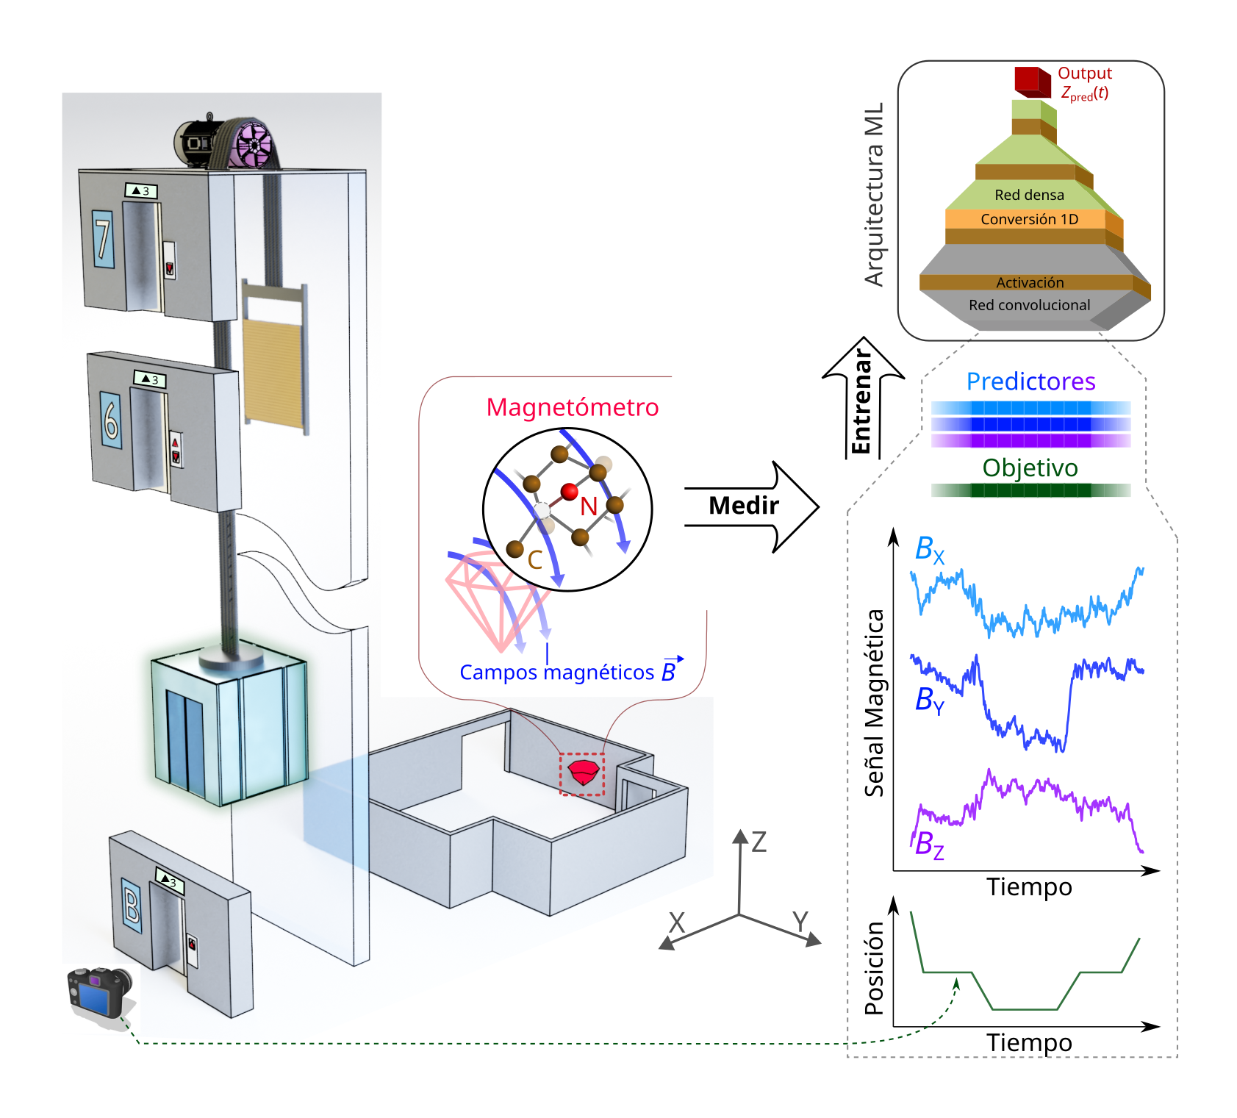
Monitoreo
Meneses et al. 2025

Slide 26
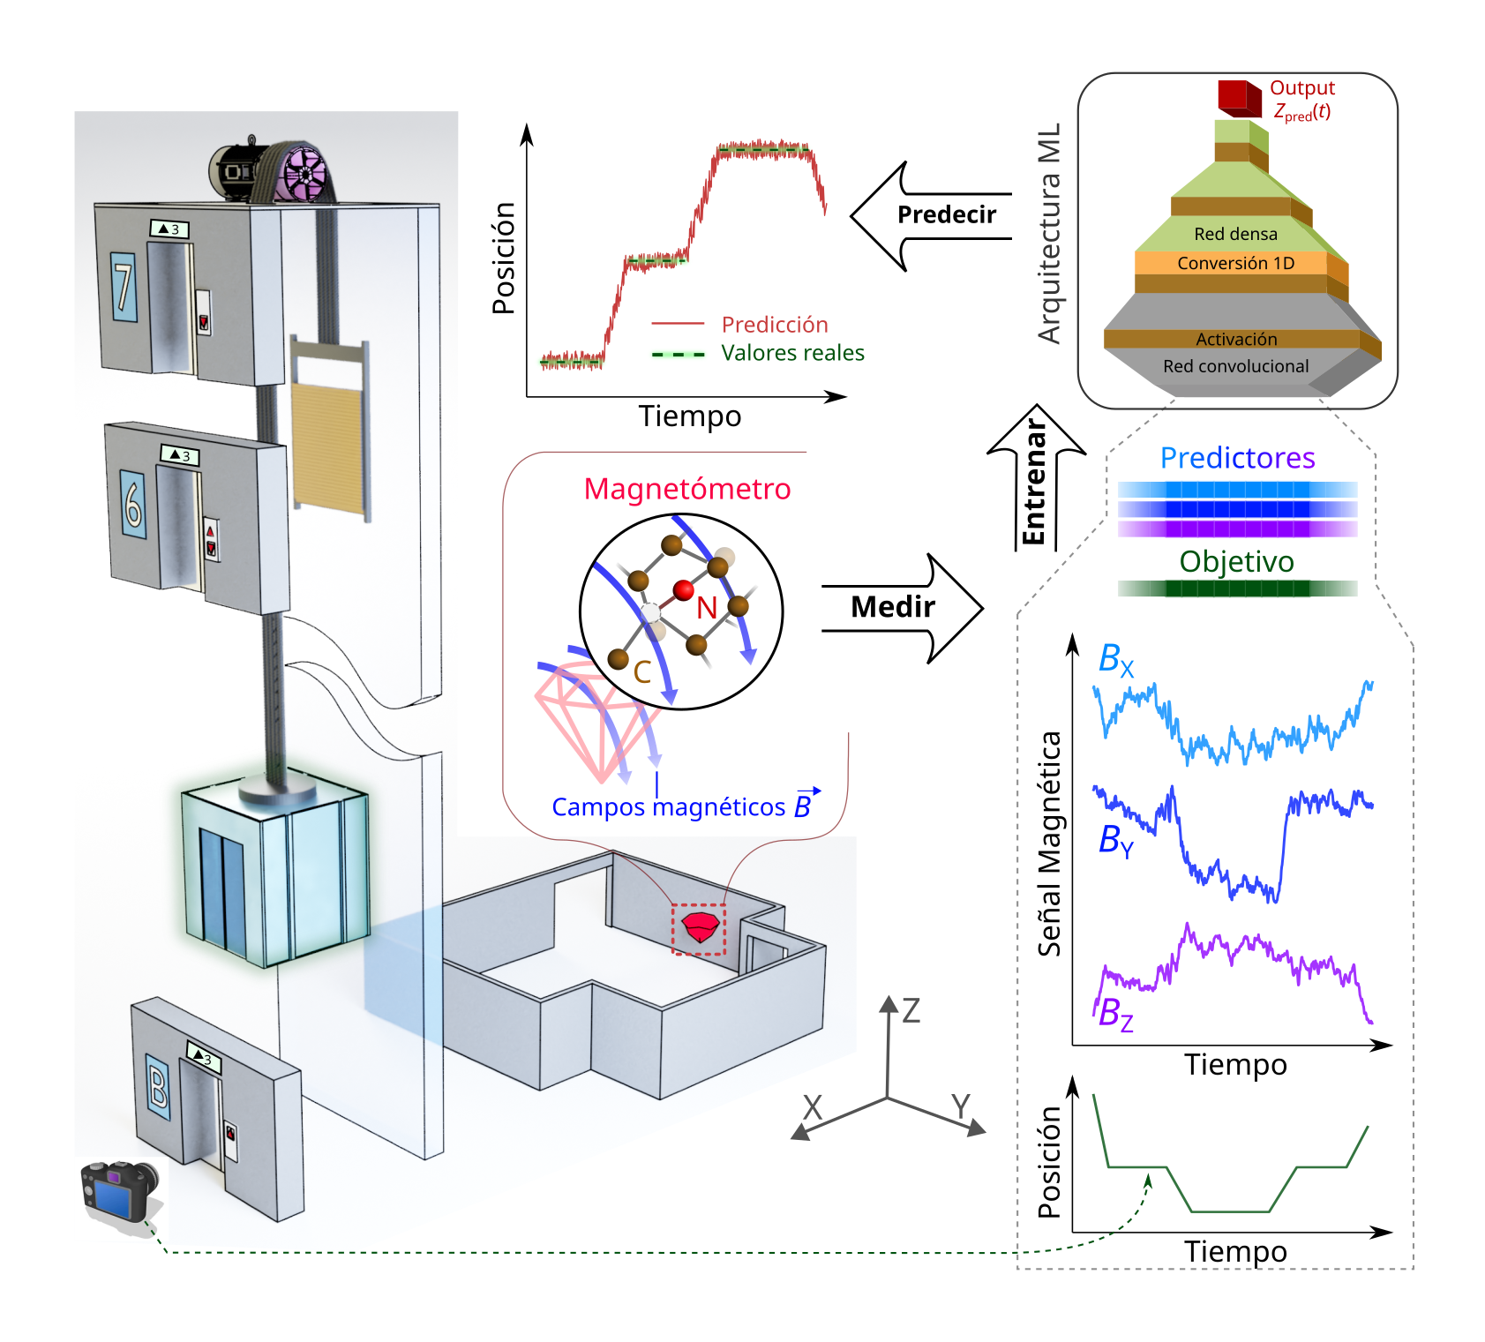
Monitoreo
Meneses et al. 2025

Slide 27
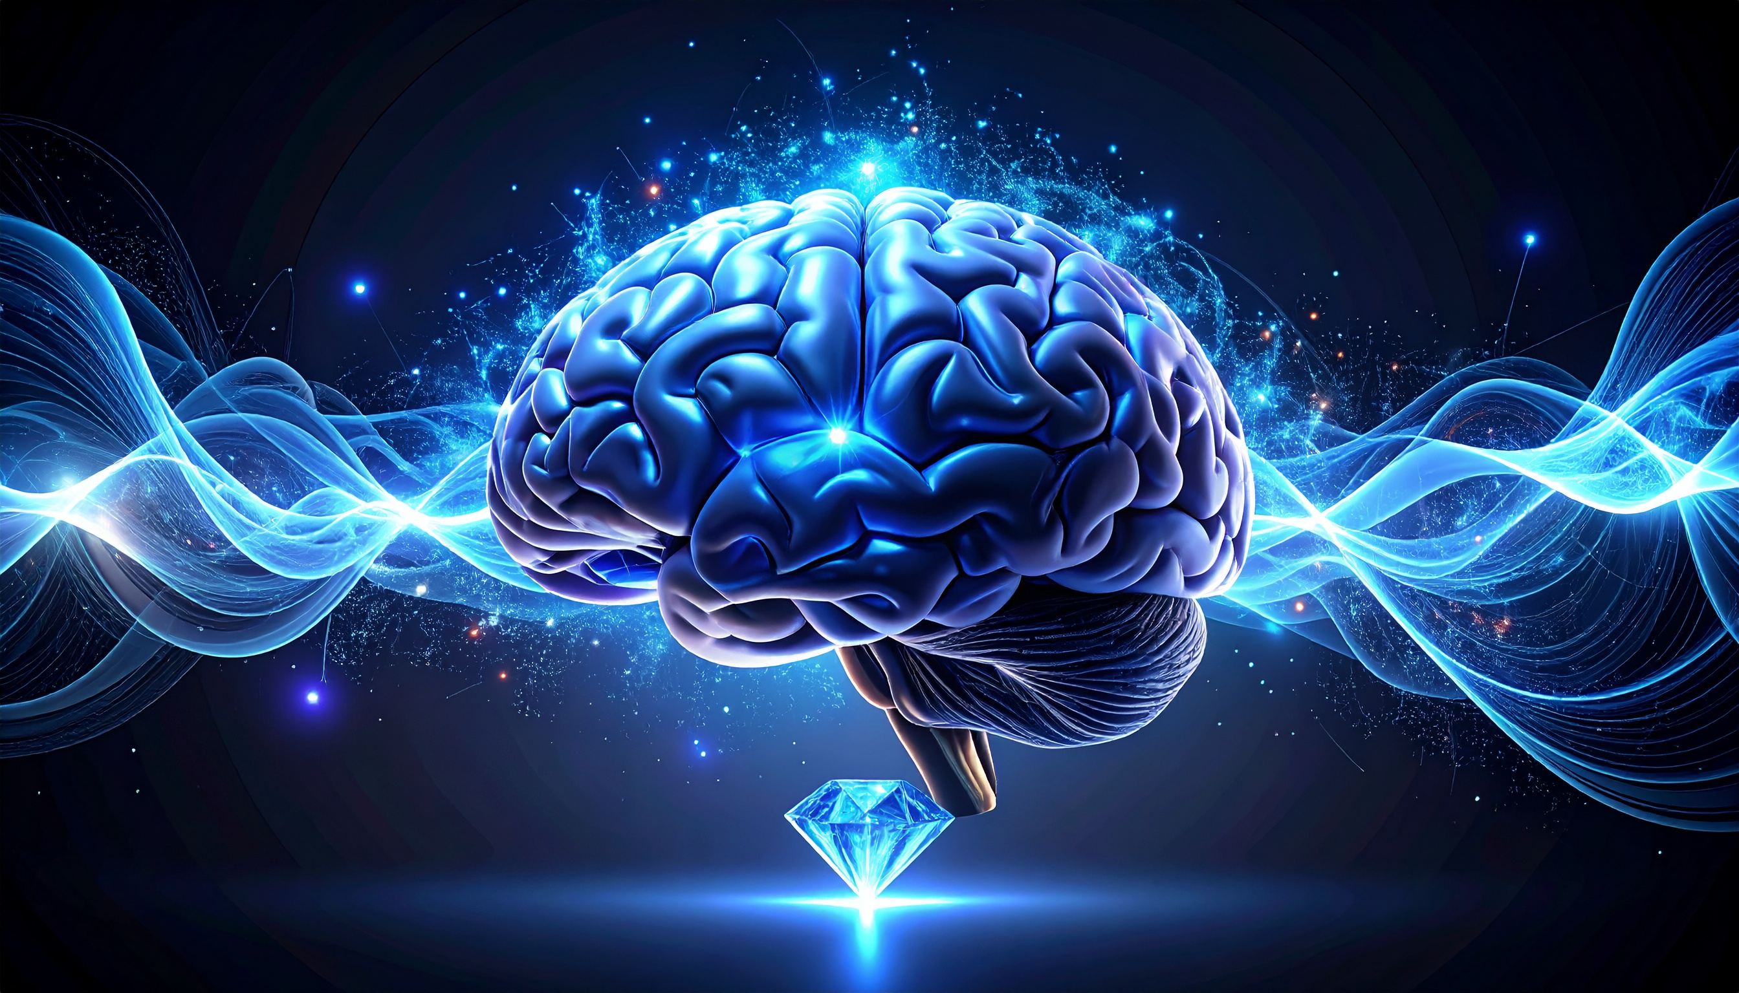

Slide 28


Actividad Neuronal
Artículo: “Optical magnetic detection of single-neuron action potentials using quantum defects in diamond”
Barry et al. 2016

Slide 29
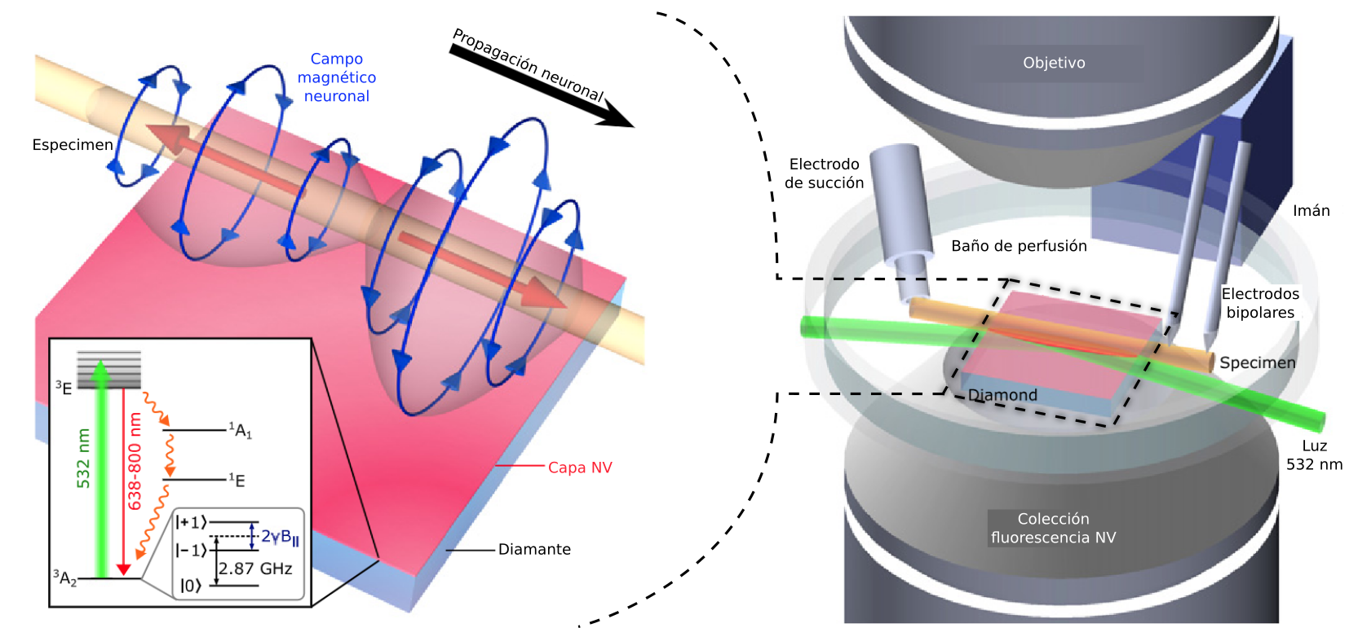
Actividad Neuronal
Barry et al. 2016

Slide 30
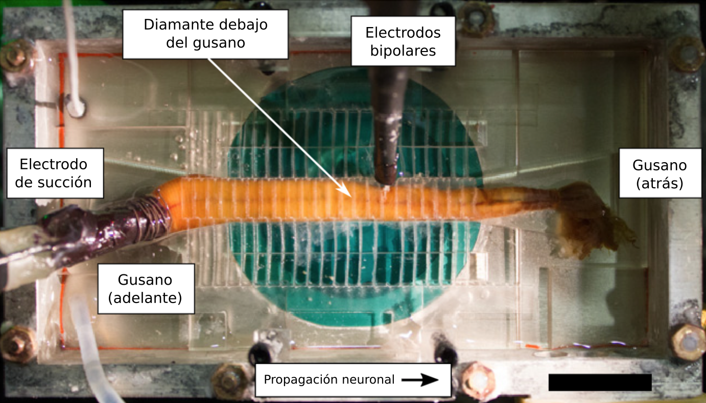
Actividad Neuronal
Barry et al. 2016

Slide 31
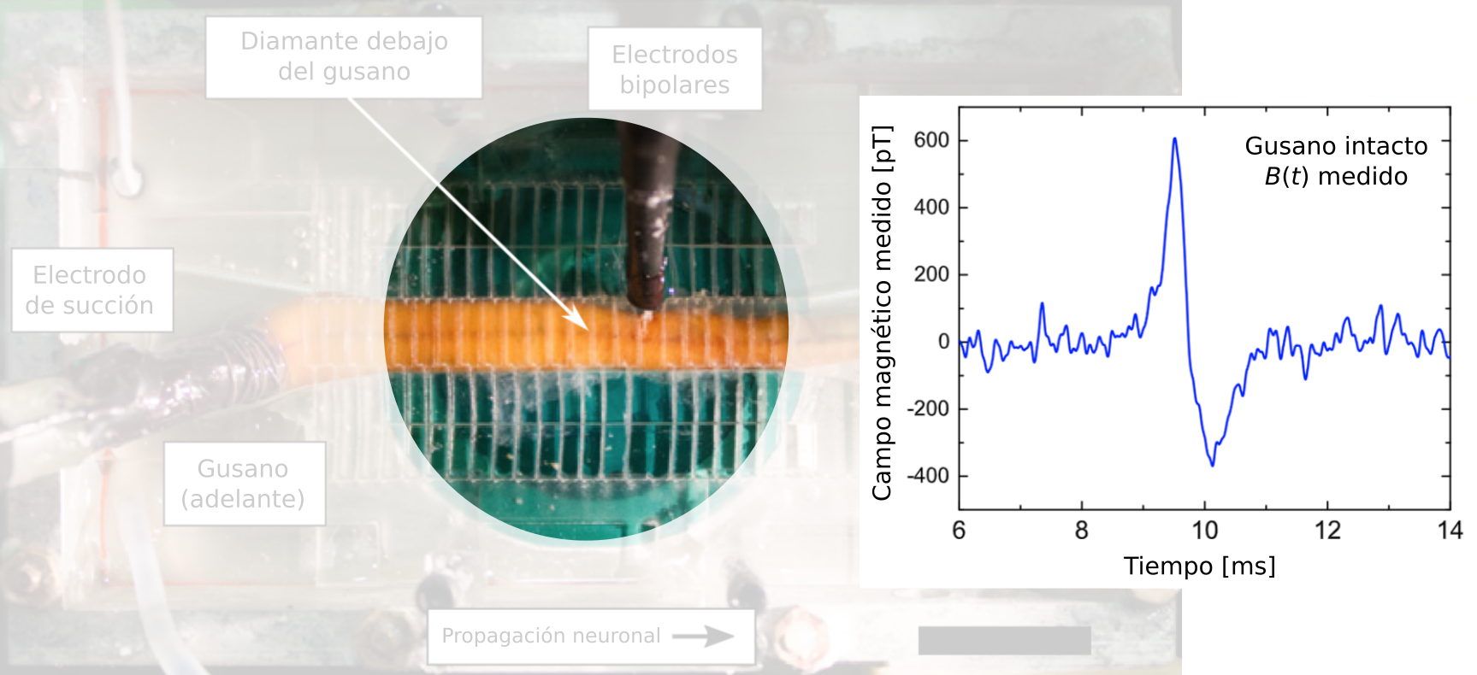
Actividad Neuronal
Barry et al. 2016

Slide 32
Mapa de Actividad Neuronal
Artículo: “Neuronal growth on high-aspect-ratio diamond nanopillar arrays for biosensing applications”
Losero et al. 2023
Artículo: “A diamond voltage imaging microscope”
McCloskey et al. 2022

Slide 33
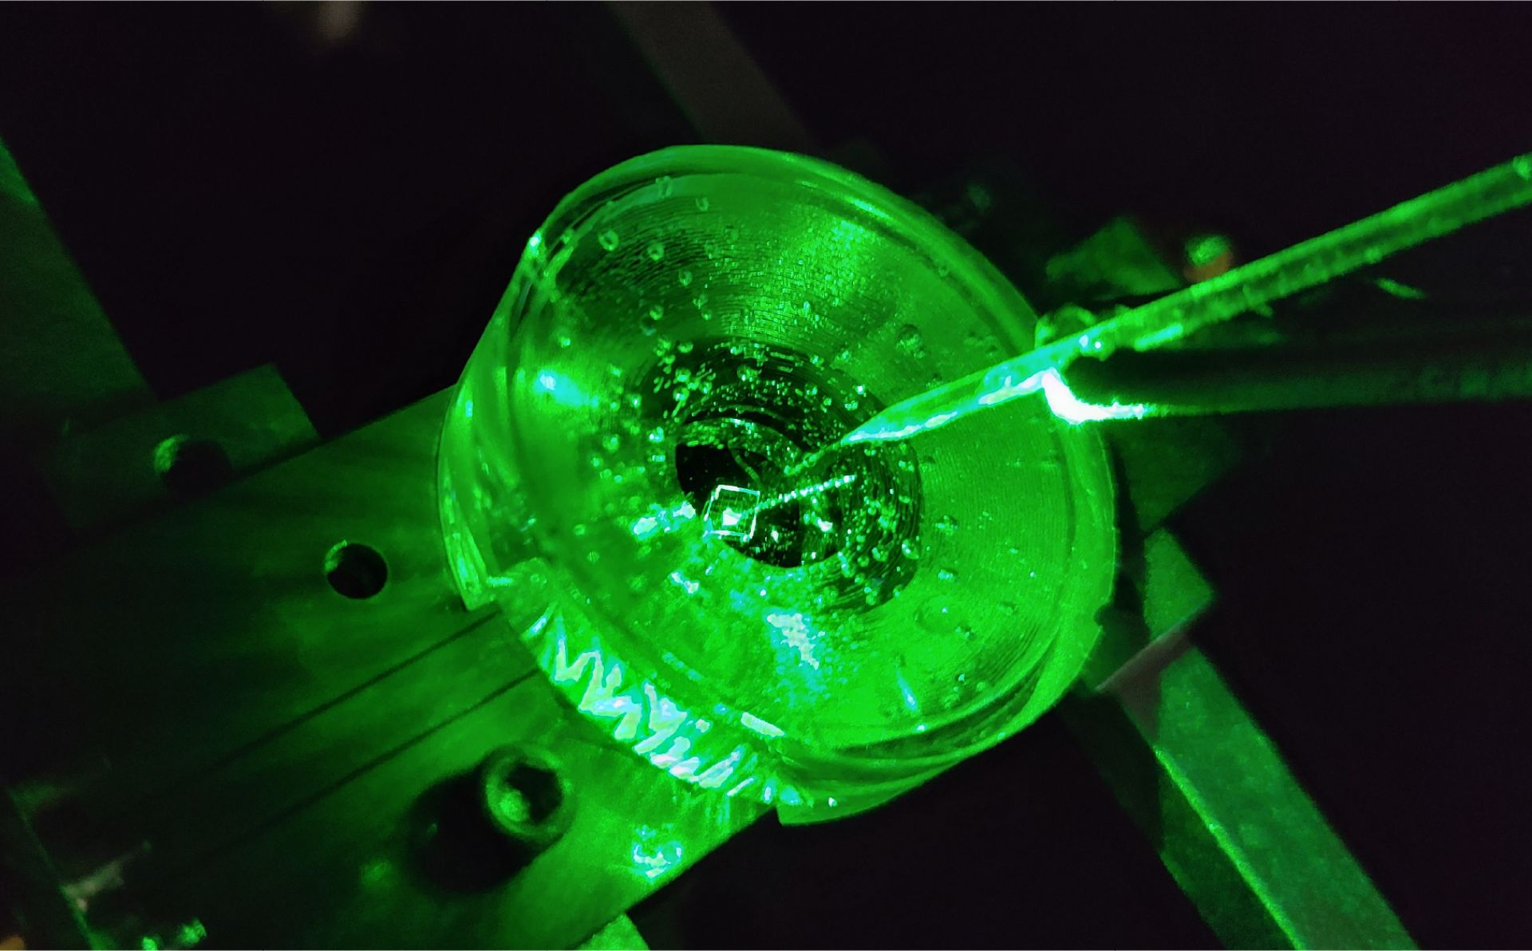
Mapa de Actividad Neuronal
McCloskey et al. 2022

Slide 34
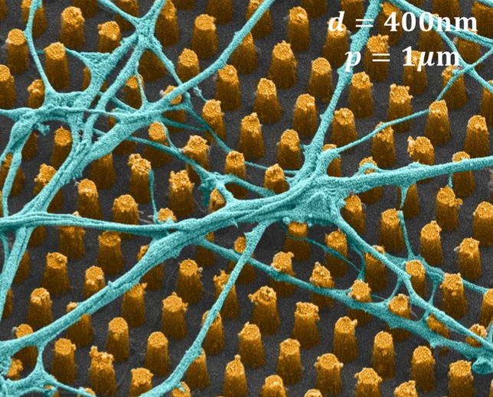
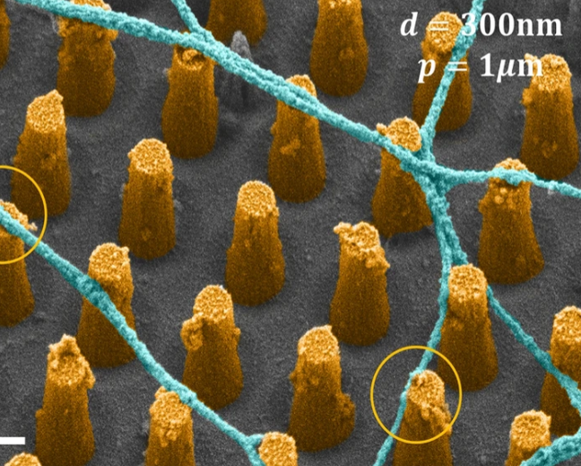
Mapa de Actividad Neuronal
Losero et al. 2023

Slide 35
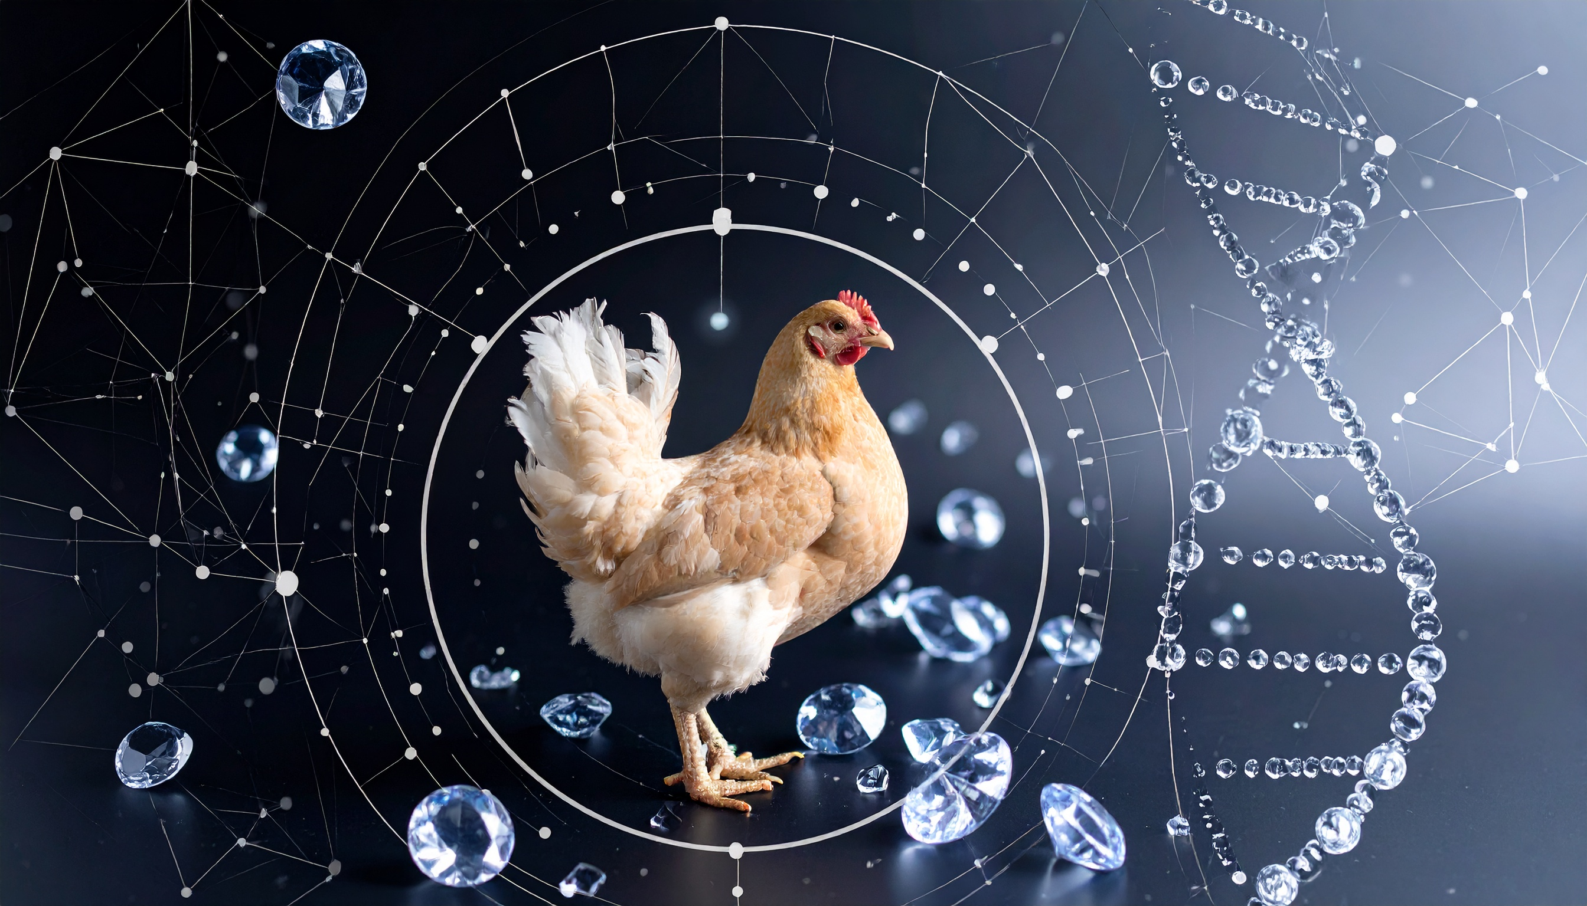

Slide 36
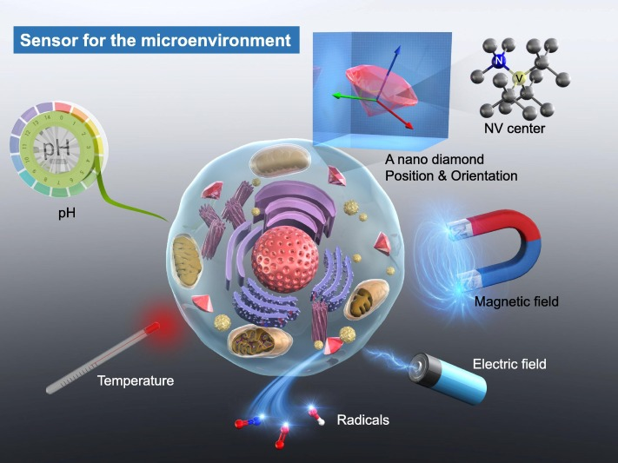
Biosensores
Artículo: “Nanoscale quantum sensing with Nitrogen-Vacancy centers in nanodiamonds – A magnetic resonance perspective”
Segawa & Igarashi 2023

Slide 37
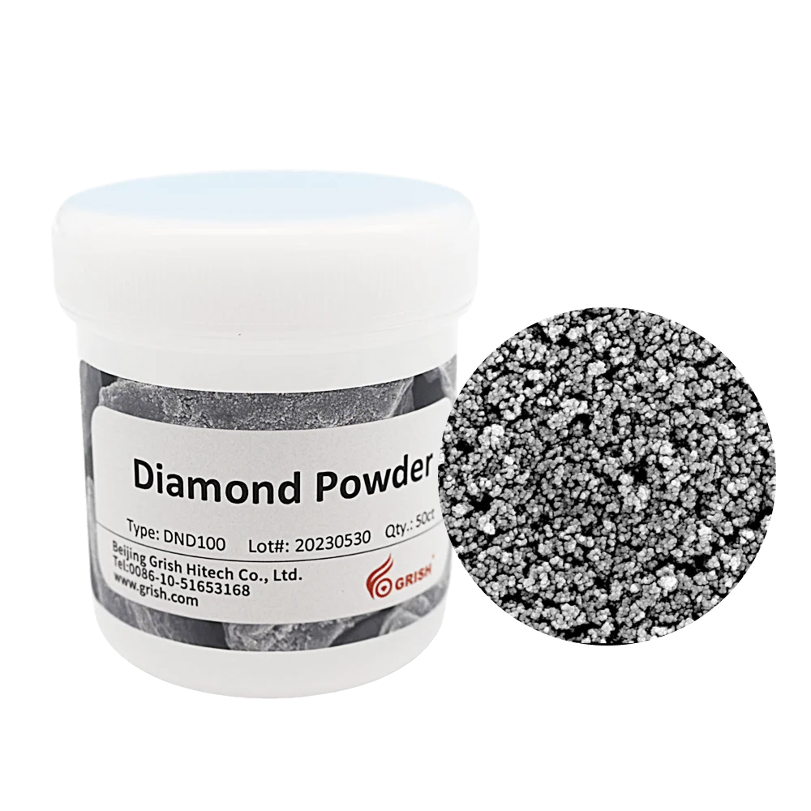
Nanodiamantes como biosensores
grish.com

Slide 38
Nanodiamantes para diagnóstico
>2.000 millones de personas tienen desórdenes de hierro.
1 de cada 5 mujeres tienen deficiencia de hierro.
Organización Mundial de la Salud

Slide 39

Nanodiamantes para diagnóstico

Slide 40
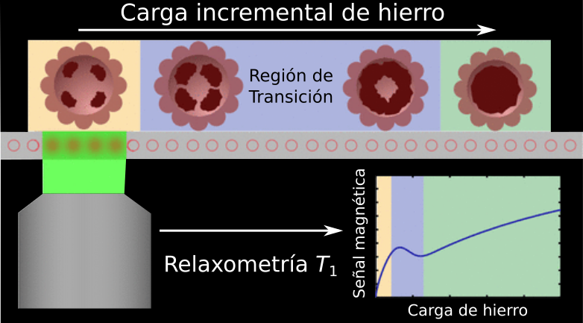
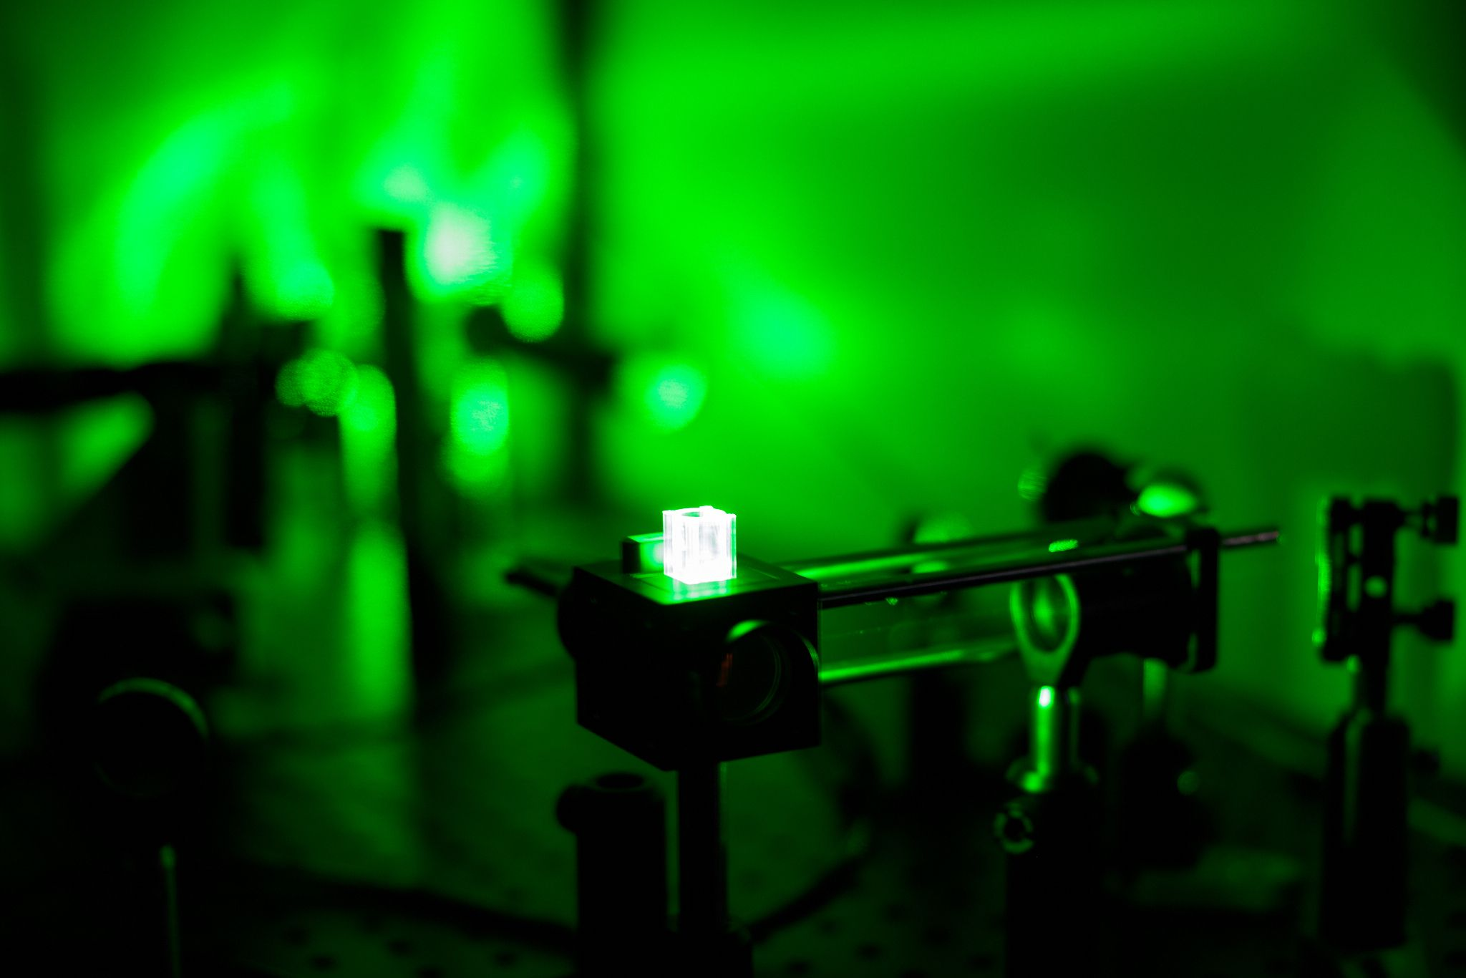
Nanodiamantes para diagnóstico
Artículo: “Nonmnotonic Superparamagnetic Behavior of the Ferritin Iton Core Revealed via Quantum Spin Relaxometry”
Grant et al. 2022

Slide 41
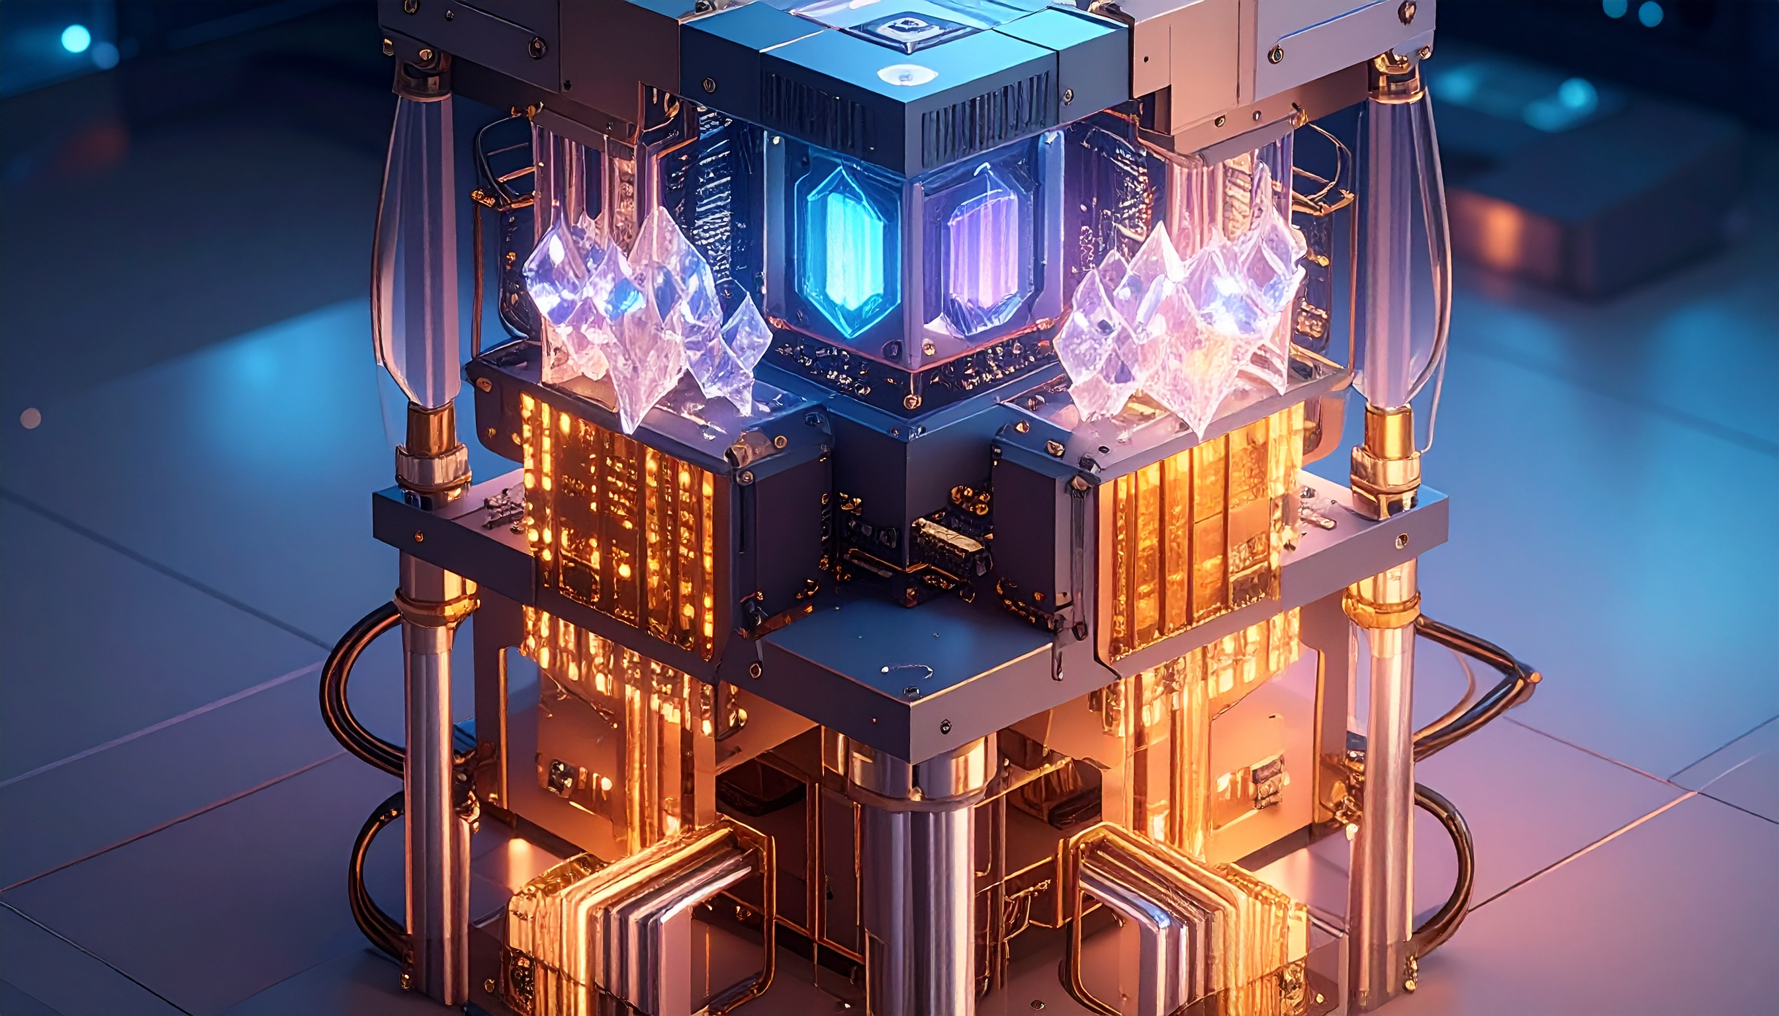

Slide 42
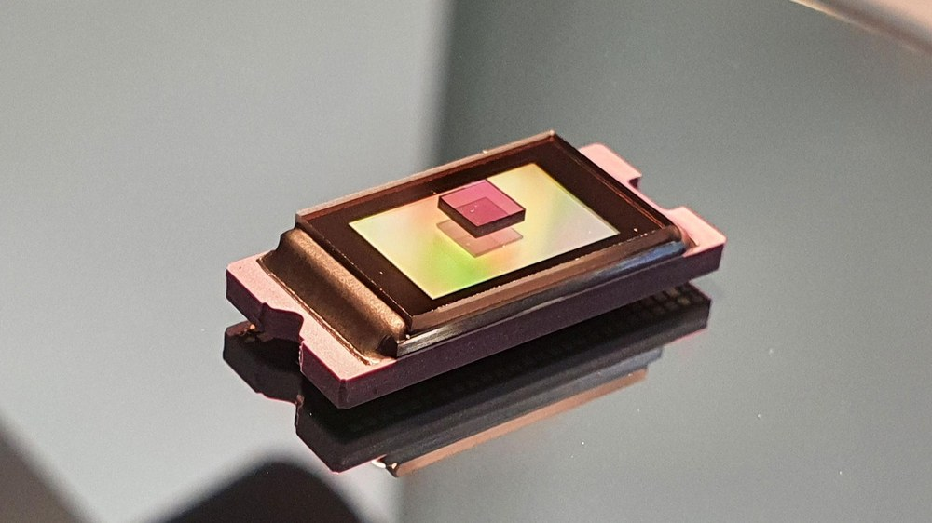
Computación cuántica

Slide 43
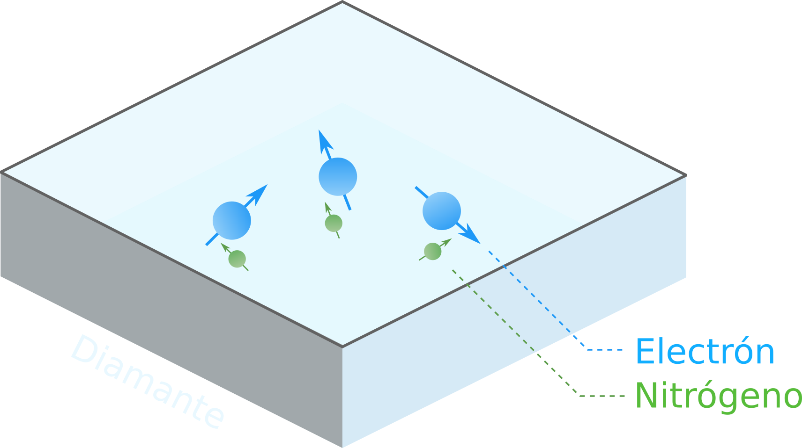
Memoria cuántica

Slide 44
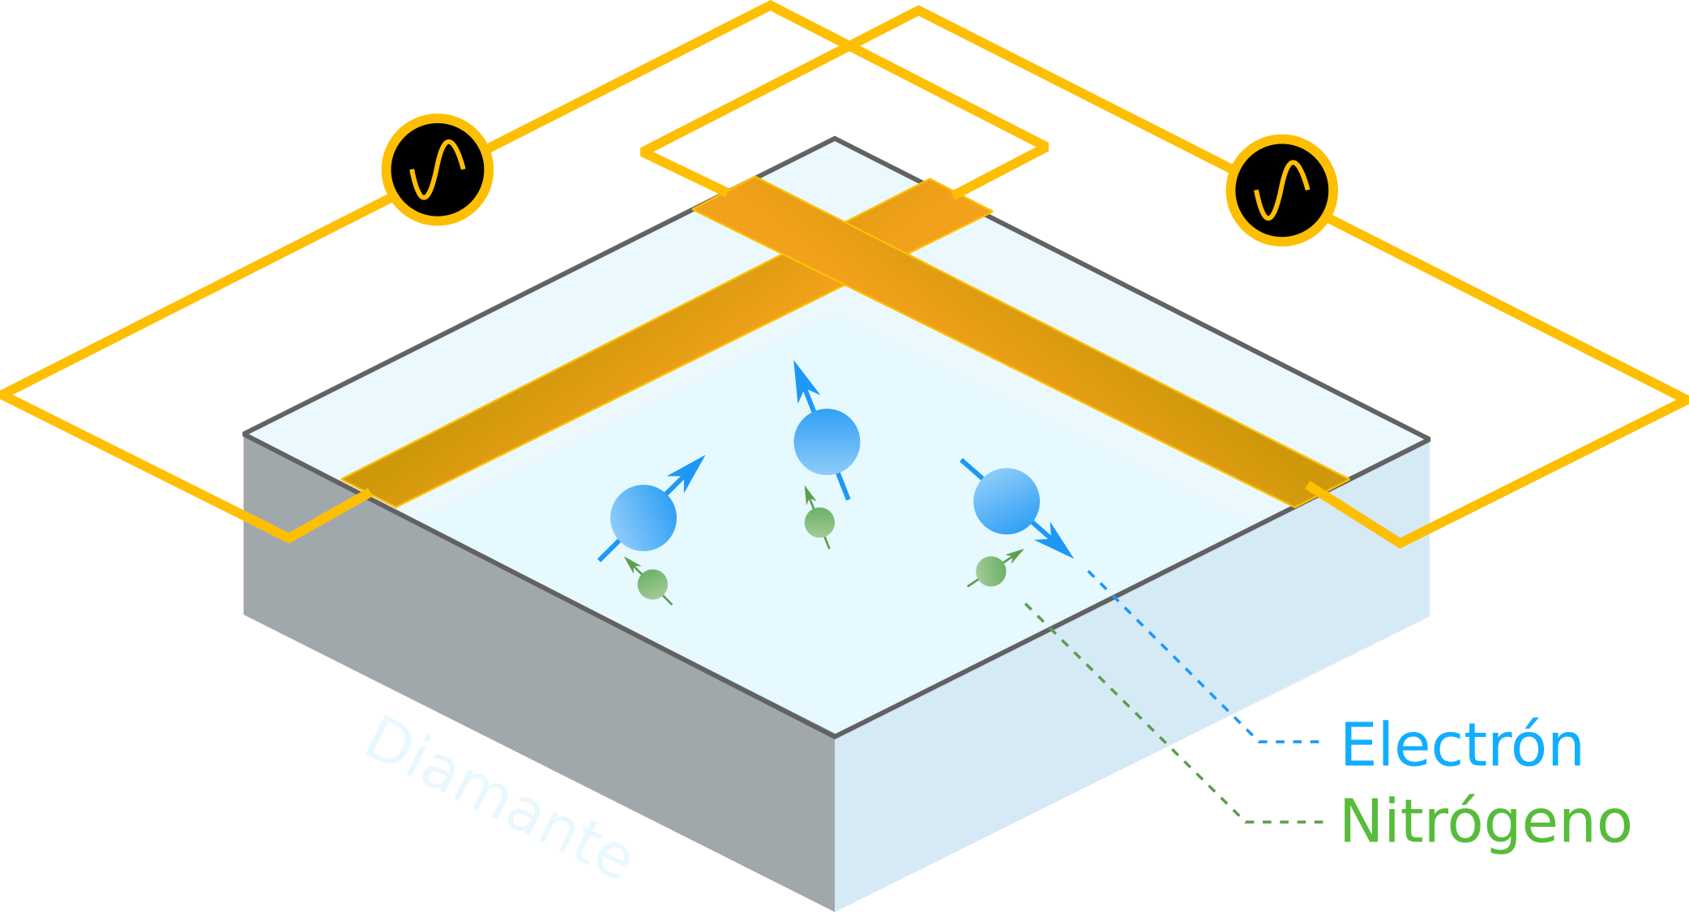
Memoria cuántica

Slide 45
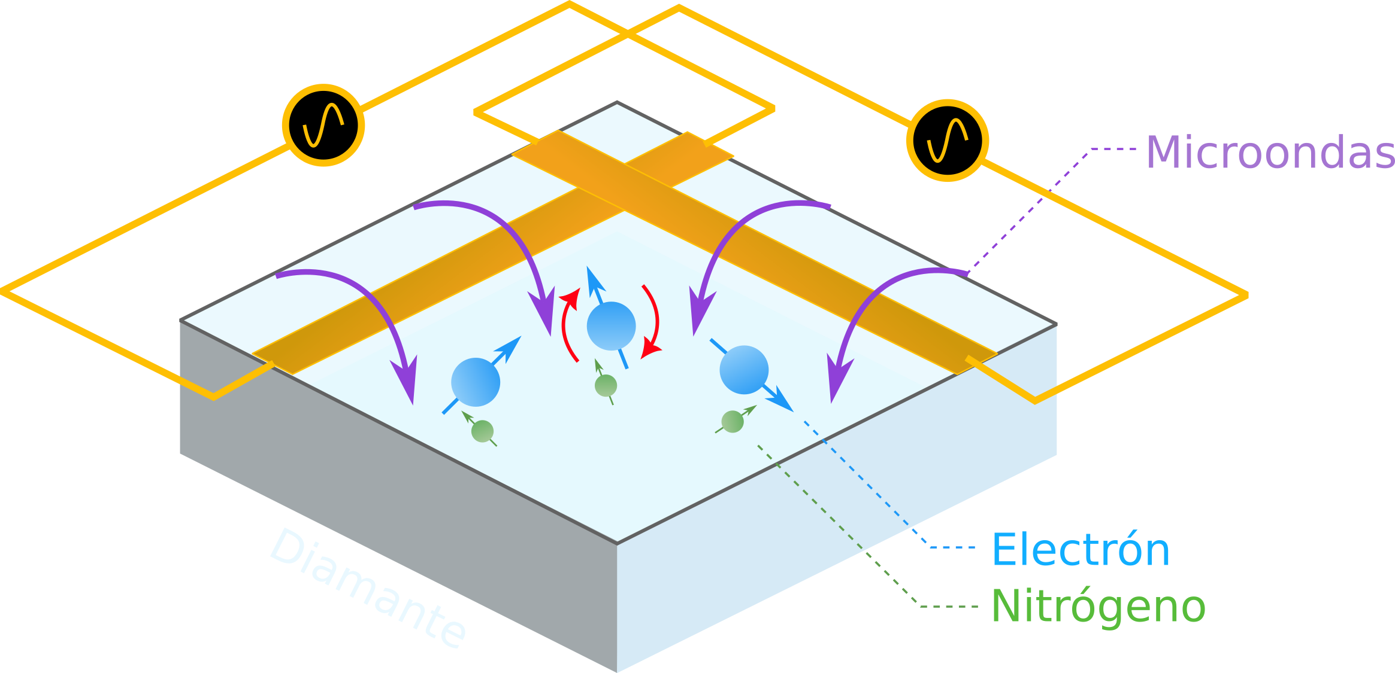
Memoria cuántica

Slide 46
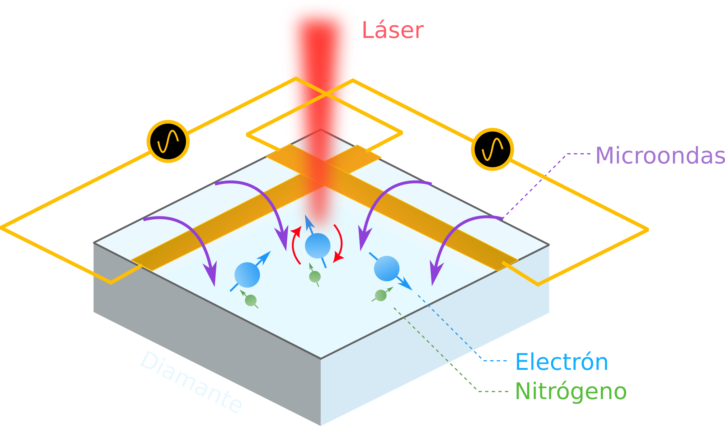
Memoria cuántica

Slide 47
Resumen

Slide 48
Resumen

Slide 49

¡Gracias! ¿Preguntas?
Web/Contacto

